Slide 1
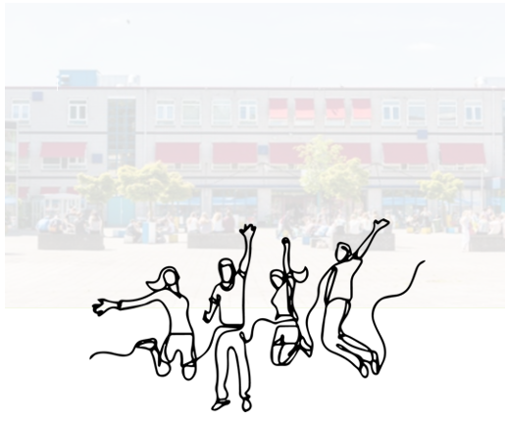
Homepage
Druk op de onderstaande knoppen/iconen om naar het betreffende onderdeel te gaan
Het profielwerkstuk op het Farelcollege
Informatie over PWS en interactieve powerpoint
Pagina met de onderzoekscyclus
Pagina met de Vaardigheden
Overzicht Opdrachten
Overzicht Activiteiten
Overzicht Formulieren en Formats

Slide 2
Inleiding
Druk op de onderstaande knoppen/iconen om naar het betreffende onderdeel te gaan.
Informatie PWS en
Interactieve powerpoint
Homepagina
Knoppen/Iconen
Wat is een ProfielWerkStuk (PWS)
Stappenplan Erasmus University
Onderzoekscyclus/Vaardigheden
Opdrachten/Activiteiten
Inlevermomenten/Planning
Beoordelingsmatrices/Rubrics
Eindcijfer
Logboek
Contract

Slide 3
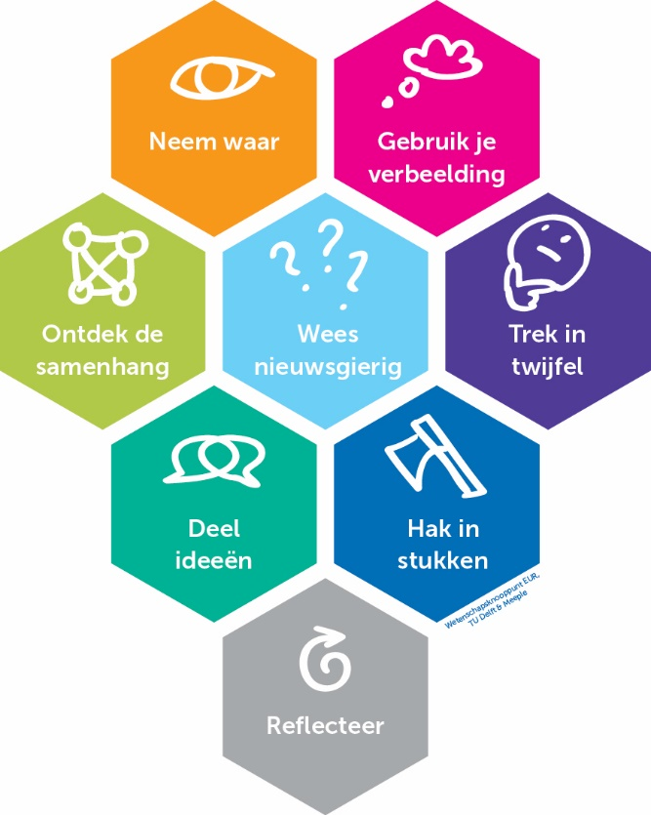
Knoppen/Iconen
Deze presentie maakt gebruik van knoppen/iconen waar je op kunt drukken. Hiermee kun je makkelijk naar informatie zoeken. Op de -pagina en de -pagina heb je er al een aantal gezien.
In deze interactieve presentatie wordt uitgebreid in gegaan op de onderwerpen ‘Onderzoekscyclus’ en ‘Vaardigheden’. De verschillende fasen en vaardigheden binnen deze onderwerpen hebben ieder hun eigen knoppen. Die worden op deze startpagina’s van de onderwerpen toegelicht. Deze startpagina’s zijn te bereiken met de knoppen:
Daarnaast wordt in de presentatie gebruik gemaakt van de volgende algemene knoppen.
Ga door naar de volgende pagina
Ga terug naar de vorige pagina
Tekst
Ook op sommige woorden of teksten kun je drukken om snel naar informatie te springen.

Slide 4
Wat is een ProfielWerkStuk (PWS)
In het examenjaar doe je naast je vakken een groot onderzoek: het profielwerkstuk (PWS). Dat schoolproject is de afsluitende meesterproef van je profielvakken. Je moet ermee aantonen dat je een meester bent in minstens één examenvak uit je profiel. Je past de kennis en vaardigheden toe die je de afgelopen jaren hebt geleerd. Zo maak je een meesterwerk waarmee je laat zien dat je klaar bent voor het vervolgonderwijs.
Deze interactieve powerpoint is een hulpmiddel om dat meesterwerk stap voor stap te maken. Het bevat alle informatie die nodig is om het PWS te maken.
Door het Samenwerkingsverband ‘Samen werken aan een betere aansluiting vo-ho’ is de Projecthandleiding Profielwerkstuk geschreven. Deze projecthandleiding is beschikbaar gesteld en de inhoud en vorm van deze powerpoint is in grote mate hierop gebaseerd. De projecthandleiding en nadere informatie is te vinden op de website van de Erasmus Universiteit (https://www.eur.nl/pws)

Slide 5
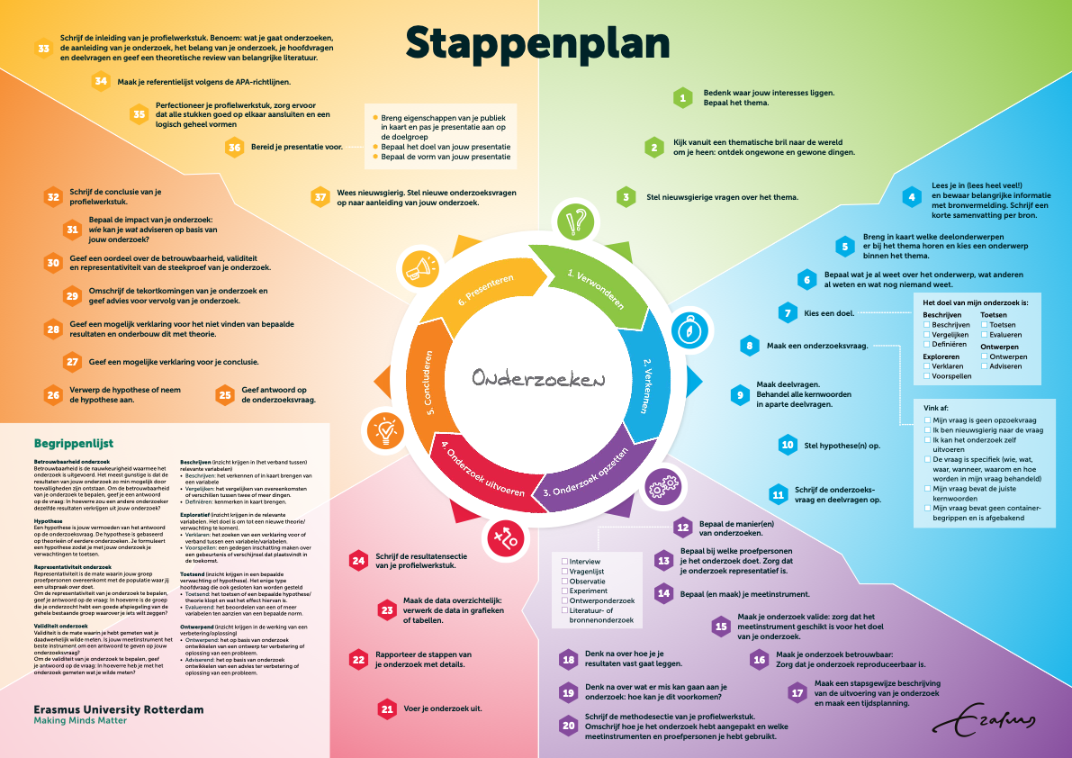
Stappenplan

Slide 6
Onderzoekscyclus/Vaardigheden
Het uitvoeren van je onderzoek voor het profielwerkstuk doe je aan de hand van de onderzoekscyclus. Daarbij maak je gebruik van een aantal vaardigheden. Deze twee hoofdonderwerpen van deze presentatie kun je snel bereiken met de volgende knoppen.
Spring naar de pagina met de onderzoekscyclus
Ga naar de pagina met de Vaardigheden

Slide 7
Opdrachten/ActiviteitenVaardigheden
Bij het doorlopen van de fasen die worden beschreven kom je opdrachten en activiteiten tegen. Opdrachten moeten worden uitgevoerd. Bij activiteiten moet je er één of meerdere doen, maar kun je zelf kiezen welke. Bij het uitvoeren van opdrachten en activiteiten gebruik je formulieren. Deze zijn als als aparte word-bestanden bij deze presentatie gevoegd en zijn als volgt herkenbaar:
Naam document.docx
De resultaten van de opdrachten en activiteiten bewaar je. Samen met het logboek vormen zij een portfolio. De beoordeling van het portfolio en het verslag leiden tot een eindcijfer.

Slide 8
Inlevermomenten/Planning
Het profielwerkstuk wordt beoordeeld aan de hand van de in te leveren bestanden: een verslag en een portfolio. Er zijn vier inlever- en beoordelingsmomenten:
Onderzoeksplan : 13 oktober (vóór 12:00 uur)
Concept-rapport : 24 november (vóór 12:00 uur)
Definitief rapport : 22 december (vóór 12:00 uur)
Presentatie : februari 2024
De exacte datum en tijd voor de presentatie wordt nog bekend gemaakt.
Alle stukken worden in Itslearning en op papier ingeleverd. Voor de beoordeling van het inlevermoment zijn de datum en het tijdstip volgens Itslearning bepalend.
LET OP
Het al of niet op tijd inleveren is onderdeel van de beoordeling. Het niet op tijd inleveren zal dus tot een lager cijfer leiden.

Slide 9
Beoordelingsmatrices/Rubrics
Per beoordelingsmoment krijg je een deelcijfer dat wordt bepaald met behulp van een beoordelingsmatrix. Het eindcijfer is een gewogen gemiddelde van de deelcijfers. Het verslag wordt nagekeken wanneer dit voldoet aan de volgende inlevereisen. De eisen en rubrics zijn opgenomen in de bijgevoegde documenten.
Inlevereisen.pdf
Beoordelingsmatrix Onderzoeksplan.pdf
Beoordelingsmatrix Tussenrapport.pdf (nog niet beschikbaar)
Beoordelingsmatrix Eindrapport.pdf (nog niet beschikbaar)
Beoordelingsmatrix Presentatie.pdf (nog niet beschikbaar)
Herkansing

Slide 10
Eindcijfer
Het eindcijfer is een gewogen gemiddelde van de vier deelcijfers volgens het document Eindbeoordeling.docx.
Eindcijfer.pdf
Er komt een aparte vermelding van het onderwerp, vak en cijfer van het profielwerkstuk op de cijferlijst van je examen. Daarnaast wordt ook het combinatiecijfer (profielwerkstuk, maatschappijleer en CKV en levensbeschouwing) op je cijferlijst vermeld en het combinatiecijfer wordt betrokken bij de uitslag.
Herkansing

Slide 11
Herkansing
Als tijdens beoordelingsmoment 1 en 2 een aspect “onvoldoende” is, raden wij aan om dit aspect te herstellen volgens aanwijzingen van de begeleider. Hiermee wordt de kans groter dat je bij het volgende beoordelingsmoment wel een voldoende haalt.
Het eindcijfer is onderdeel van het combinatiecijfer (profielwerkstuk, maatschappijleer en CKV en levensbeschouwing) . De onderdelen van het combinatiecijfer moeten minimaal beoordeeld zijn met een op hele cijfers afgerond cijfer 4. Anders kun je niet slagen.
Als je op tijd je werk ingeleverd hebt, maar het eindcijfer is lager dan een 3.5, mag je de derde fase aanvullen. Het werkstuk kan uiterlijk 31 januari 2024 voor het laatst ingeleverd worden. Je kunt dan maximaal een 3.5 voor het profielwerkstuk verdienen, zodat je toch examen kunt doen!

Slide 12
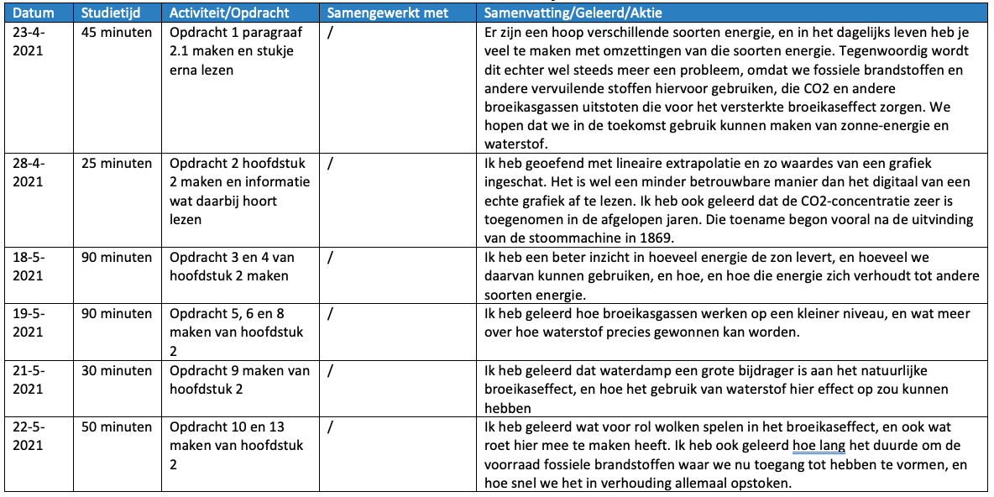
Logboek
Als je onderzoek gaat doen is het belangrijk een logboek bij te houden. Je noteert alles in je logboek wat je doet en wat je tegenkomt, zeker als er dingen gebeuren die je niet verwacht had. Je kan het dan terugvinden als je er later over wil discussiëren of iets in je presentatie wil opnemen. Bovendien moet je als wetenschapper transparant werken: in je logboek kan je terugvinden welke gegevens je precies waar vandaan hebt. In het logboek schrijf je dat allemaal heel feitelijk op, zodat je her later een goed verslag van kan maken. Je gebruikt je logboek ook om je evaluatie- en reflectiegesprek voor te bereiden. Ben je bijvoorbeeld afgeweken van de planning, dan noteer je dat ook in je logboek, met de reden erbij.
Logboek - Format.docx

Slide 13
Contract
Als je onderzoek gaat doen is het belangrijk een logboek bij te houden. Je noteert alles in je logboek wat je doet en wat je tegenkomt, zeker als er dingen gebeuren die je niet verwacht had. Je kan het dan terugvinden als je er later over wil discussiëren of iets in je presentatie wil opnemen. Bovendien moet je als wetenschapper transparant werken: in je logboek kan je terugvinden welke gegevens je precies waar vandaan hebt. In het logboek schrijf je dat allemaal heel feitelijk op, zodat je her later een goed verslag van kan maken. Je gebruikt je logboek ook om je evaluatie- en reflectiegesprek voor te bereiden. Ben je bijvoorbeeld afgeweken van de planning, dan noteer je dat ook in je logboek, met de reden erbij.
Contract - Format.docx

Slide 14
Onderzoekscyclus
Onderzoek doe je systematisch. Wat voor onderzoek je ook doet, je volgt altijd dezelfde fases. De onderzoekscyclus neemt je stap voor stap mee door de verschillende fases van je onderzoek: verwonderen, verkennen, onderzoek opzetten, onderzoek uitvoeren, concluderen en presenteren.
Klik op de onderstaande iconen voor meer informatie over de verschillende fasen.
Spring naar de startpagina Verwonderen
Spring naar de startpagina Verkennen
Spring naar de startpagina Onderzoek opzetten
Spring naar de startpagina Onderzoek uitvoeren
Spring naar de startpagina Concluderen
Spring naar de startpagina Presenteren

Slide 15
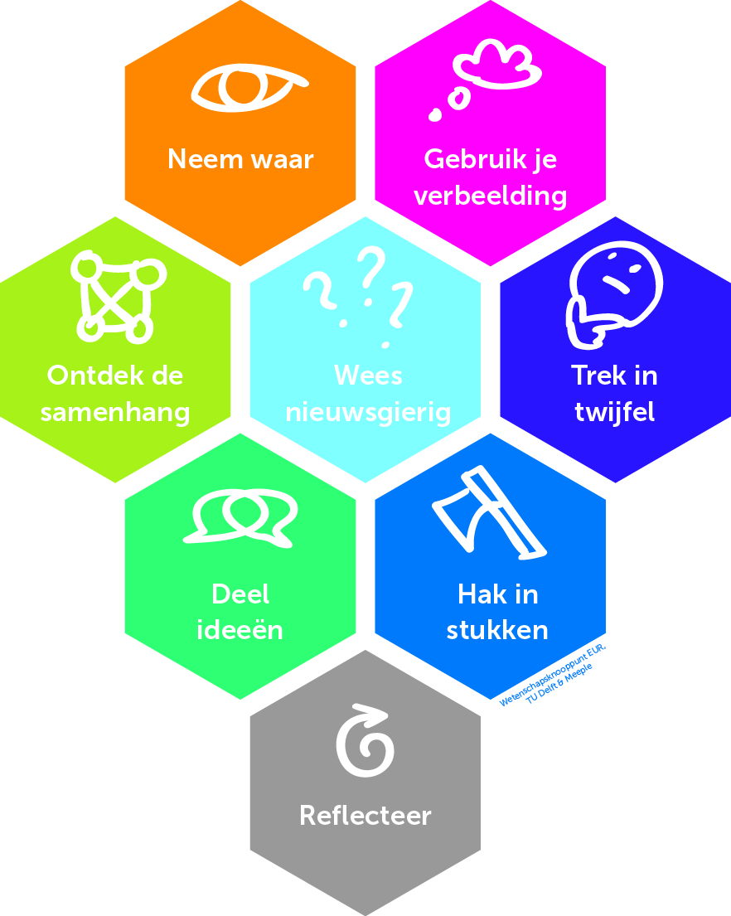
Vaardigheden
Om goed onderzoek te kunnen doen, heb je de zogenoemde onderzoeksvaardigheden nodig. Er zijn er acht en die gebruik je en oefen je in alle fasen van de onderzoekscyclus.
Via de onderstaande knoppen kun je algemene uitleg lezen over de vaardigheden.
Wees nieuwsgierig
Neem waar
Gebruik je verbeelding
Trek in twijfel
Deel ideeën
Ontdek de samenhang
Hak in stukken
Reflecteer
Binnen de verschillende fasen van de onderzoekscyclus geven dezelfde knoppen een specifiekere beschrijving.

Slide 16
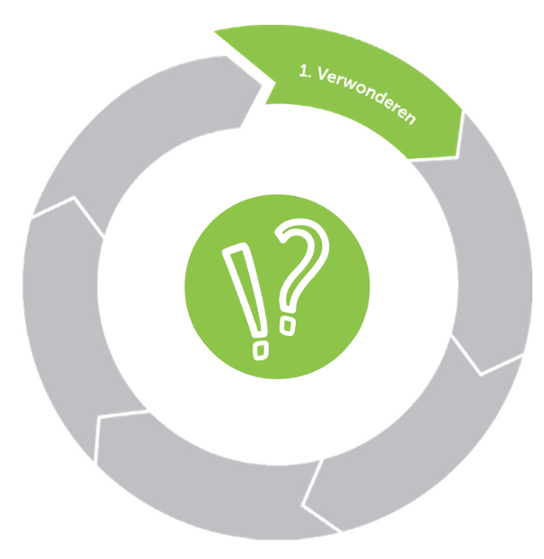
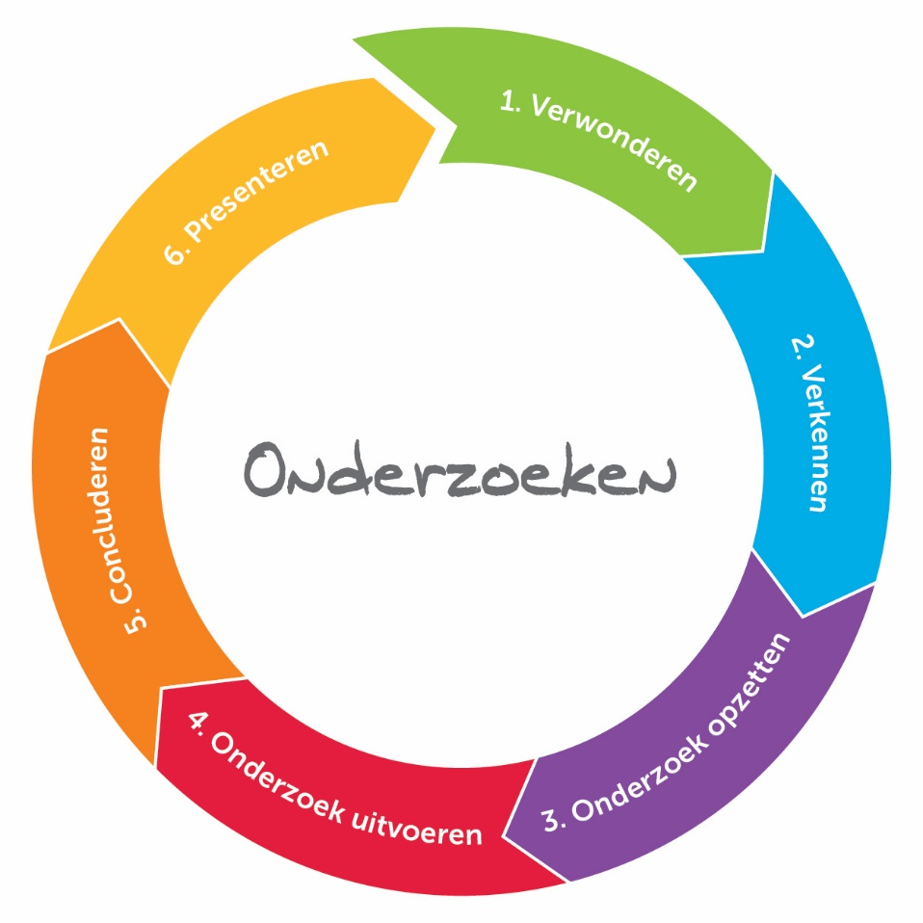
Verwonderen
In deze fase kijk je met een nieuwsgierige blik naar de wereld om je heen. Je stelt overal nieuwsgierige vragen over, ook vanuit andere perspectieven. Je verwondert je over je eigen leefomgeving maar ook over abstracte onderwerpen. Je kiest een thema waar je meer over wilt weten. Voor het schrijven van het PWS helpt het namelijk enorm als je echt nieuwsgierig bent naar het thema van je onderzoek.
Doel: Een globaal thema kiezen voor je profielwerkstuk
Benodigdheden: Je creativiteit
Het is niet eenvoudig om een PWS-onderwerp te vinden. Maak een plan voor hoe jij tot een thema wil komen en start met het maken van een lijstje met dingen die je interessant vindt.
Opdracht 1: maak een plan voor een themakeuze
Opdracht 2: maak een top 6-10

Slide 17
Verkennen
In deze fase verken je wat er al bekend is over het thema dat je wilt gaan onderzoeken. Je leest en bekijkt veel bronnen en schrijft de informatie overzichtelijk op. Welke onderzoeken zijn al eerder uitgevoerd die te maken hebben met jouw gekozen onderwerp. Je stelt vragen over wat nog niet is onderzocht. Tot slot formuleer je een onderzoeksvraag die het uitgangspunt vormt van jouw eigen onderzoek.
Opdracht 3: thema kiezen
Opdracht 4: onderzoeksvraag, deelvragen en hypotheses

Slide 18
Onderzoek opzetten
In deze fase maak je een onderzoeksplan waarin je beschrijft wat je gaat onderzoek en hoe je dat precies gaan doen. Je zorgt voor alle benodigde materialen. Je denkt na over hoe je een betrouwbaar en valide onderzoek kunt uitvoeren.
Opdracht 10: kwantitatief of kwalitief onderzoek
Opdracht 11: onderzoeksmethoden
Opdracht 12: mijn planning
Opdracht 13: mijn onderzoeksplan

Slide 19
Onderzoek uitvoeren
In deze fase voeren de leerlingen het onderzoek uit zoals ze in hun onderzoeksplan hebben bedacht. Ze verzamelen de resultaten systematisch en noteren de resultaten nauwkeurig. Daarna analyseren de leerlingen de resultaten grondig.
Opdracht 14: gegevens vastleggen
Opdracht 15: gegevens ordenen
Opdracht 16: maak je onderzoeksinstrument
Opdracht 17: beïnvloedende factoren vaststellen
Opdracht 18: gegevens analyseren

Slide 20
Concluderen
In deze fase maken de leerlingen de resultaten overzichtelijk en trekken ze conclusies. Daarna zijn ze kritisch: Ze bepalen de tekortkomingen van hun onderzoek en geven een oordeel over de betrouwbaarheid en validiteit van hun onderzoek.
Opdracht 19: geef antwoord op de onderzoeksvraag
Opdracht 20: verklaar je conclusie
Opdracht 21: tekortkomingen
Opdracht 22: advies

Slide 21
Presenteren
In deze fase delen de leerlingen de resultaten en conclusies van hun onderzoek met anderen in de vorm van een onderzoeksartikel en een presentatie.
Opdracht 23: je verslag schrijven
Opdracht 24: bereid jouw presentatie voor

Slide 22
Wees nieuwsgierig
Benut je nieuwsgierigheid om meer te weten te komen over de wereld om je heen. Stel veel verschillende vragen en proberen dingen uit.
Stel vragen:
Stel veel verschillende vragen vanuit nieuwsgierigheid. Gebruik hierbij diverse perspectieven. Stel ook ongewone, abstracte en filosofische vragen.
Experimenteer:
Probeer allerlei dingen uit om tot antwoorden te komen. Stel vragen aan experts, voer (kleine) experimenten uit en analyseer diverse bronnen.
Zoek naar het ongewone:
Zoek naar het ongewone en het bijzondere in gewone dingen. Ga bewust op zoek naar gebieden waar je nog niets vanaf weet.

Slide 23
Neem waar
Neem gedurende het hele onderzoeksproces onbevangen waar met alle zintuigen. Leg de gevonden gegevens objectief en nauwkeurig vast.
Gebruik je zintuigen:
Gebruik al je zintuigen om waar te nemen. Maak gebruik van betrouwbare en valide meetinstrumenten. Zorg dat je de valkuilen van meetinstrumenten weet en herken en voorkom deze.
Sta open:
Sta open voor alle mogelijke resultaten en wees je bewust van de gevaren van subjectiviteit. Herken en voorkom subjectiviteit zo veel mogelijk.
Leg vast:
Leg je waarnemingen objectief, nauwkeurig en gestructureerd vast. Blijf in de beschrijving zo dicht mogelijk bij de objectieve waarneming, zodat iemand anders je waarnemingen ook kan gebruiken.

Slide 24
Gebruik je verbeelding
Gebruik je verbeelding om te bedenken hoe de werkelijkheid in elkaar zit. Ontwikkel nieuwe antwoorden, voorspellingen, verklaringen en theorieën op basis van de beschikbare gegevens.
Verzin:
Bedenk zoveel mogelijk verschillende antwoorden, voorspellingen, verklaringen, theorieën en mogelijkheden. Denk alle kanten op. Bedenk out of the box ideeën.
Voorspel:
Doe voorspellingen op basis van jouw eigen ideeën en voorgaande onderzoeken. Voorspel hoe de werkelijkheid in elkaar zit door te redeneren en/of tekenen (modelmatig/schematisch).
Denk in nieuwe richtingen:
Wees je bewust van bepaalde denkpatronen en ga bewust op zoek naar nieuwe en ongebruikelijke richtingen. Bedenk een gewaagd idee of doe een gewaagde aanname.

Slide 25
Trek in twijfel
Leerlingen trekken hun ideeën en bevindingen in twijfel gedurende het hele onderzoeksproces. Ze denken kritisch na of het echt klopt en kunnen dat onderbouwen met bewijzen en tegenbewijzen.
Inspecteer alles:
Inspecteer alle informatie op juistheid. Ga na of de (bron van de) informatie betrouwbaar is. Geef een oordeel over de kwaliteit van bronnen.
Denk verder dan je neus lang is:
Controleer continu of alles juist is wat je ziet, hoort of leest van anderen. Wees voorzichtig in je uitspraken, controleer je eigen uitspraken op juistheid en weet jezelf ook te weerleggen. Denk goed na over ‘wat nou als...”. Herken tekortkomingen (validiteit en betrouwbaarheid).
Zoek bewijzen en tegenbewijzen:
Onderbouw je eigen bevindingen met bewijs en benoem tegelijkertijd tegenbewijzen. Controleer bevindingen van anderen door te zoeken naar bewijs en tegenbewijs in andere bronnen.

Slide 26
Deel ideeën
Leerlingen delen op eigen initiatief hun vragen, ideeën en resultaten op begrijpelijke wijze. Leerlingen vullen elkaar aan om ideeën nog beter te maken, daarbij hebben ze oog voor de praktische toepasbaarheid.
Maak begrijpelijk:
Maak je ideeën en inzichten helder voor anderen. Zorg dat je jouw boodschap aanpast aan de doelgroep. Controleer of anderen jou begrijpen.
Vul elkaar aan:
Deel je eigen ideeën en sta open voor aanvullingen en kritiek van anderen. Vul de ideeën van anderen aan. Maak samen met anderen de ideeën nog beter.
Maak het praktisch:
Bedenk wat belangrijk is om te onderzoeken voor de samenleving. Beargumenteer welke onderzoeken of inzichten wetenschappelijk, maatschappelijk of praktisch van belang zijn.

Slide 27
Ontdek de samenhang
Zoek verbanden. Bekijk hoe de gegevens samenhangen en geef dit weer in modellen. Ga op zoek naar passende verklaringen.
Zoek verbanden:
Zoek verbanden tussen de gegevens. Ontdek hoe zaken invloed op elkaar uitoefenen. Gebruik modellen (bijvoorbeeld schema’s, grafieken en tabellen) om de samenhang weer te geven. Beargumenteer waarom een bepaald verband bestaat of ontbreekt.
Deel in:
Maak categorieën op basis van kenmerken of variabelen en beargumenteer waarom je kiest voor deze indeling.
Verklaar:
Verklaar zorgvuldig de verbanden en de samenhang. Gebruik passende redeneringen, zoals oorzaak-gevolg, doel-middel, kringlopen en systemen. Gebruik waar mogelijk verschillende verklaringen voor de effecten die je ontdekt. Beargumenteer ook waarom samenhang soms ontbreekt.

Slide 28
Hak in stukken
Analyseer de informatie. Deel de informatie op in stukken op basis van kenmerken. Beperk je tot de kenmerken die relevant zijn voor je onderzoek.
Deel op:
Bekijk uit welke stukken het geheel bestaat. Deel het geheel op in stukken, bijvoorbeeld op basis van de kenmerken of variabelen.
Denk in kenmerken:
Bekijk de kenmerken van de afzonderlijke delen. Bedenk of ze overeenkomen of afwijken en of ze veranderen. Geef betekenis aan de gegevens, ga na welke interpretatie het beste past bij de gegevens.
Laat weg:
Laat alles wat niet essentieel is weg en kom tot de kern. Richt je op de kenmerken die van belang zijn voor jouw onderzoek. Maak onderscheid tussen hoofd- en bijzaken.

Slide 29
Reflecteer
Blik terug op je werk en evalueer hoe het is gegaan. Maak een plan over je ontwikkeling.
Blik terug:
Benoem aan welke vaardigheden en onderzoeksfasen je hebt gewerkt. Bevraag jezelf over hoe je het hebt aangepakt en hoe het is gegaan.
Verbeter jezelf:
Ontdek en ontwikkel continu je eigen vaardigheden en onderzoeks-aanpak. Weet in welke onderzoekvaardigheden en -fasen je goed bent en waarin je minder goed bent. Maak een plan om jezelf verder te ontwikkelen.
Ken jezelf:
Ontdek en ontwikkel je eigen vaardigheden, onderzoeksaanpak, voorkeuren en bij jou passende methodes. Ontwikkel zelfkennis.

Slide 30
Opdracht 1: maak een plan voor een themakeuze
Laat je inspireren. Ga op zoek naar interessante onderwerpen. Vink minimaal twee activiteiten aan die jij gaat doen om een interessant onderwerp te vinden. De blauwe links verbinden met dia’s met extra informatie:
Ik ga met minimaal twee personen in gesprek die het beroep uitoefenen dat mij leuk lijkt. Ik stel hen vragen over wat ze precies doen en ik vraag hen wat hen enthousiast en nieuwsgierig maakt in hun werk.
Ik ga met minimaal twee studenten in gesprek die een studie doen op de universiteit die mij leuk lijkt. Ik stel hen vragen over wat ze precies studeren en ik vraag hen wat hen enthousiast en nieuwsgierig maakt in hun vakgebied.
Ik verken de sites van hoger onderwijsinstellingen die me op weg kunnen helpen voor een onderwerp.
Ik kijk een documentaire over een onderwerp dat me interessant lijkt of ik zoek minimaal twee educatieve filmpjes op over het onderwerp.
Ik ga naar een museum dat me leuk lijkt.
Ik ga met minimaal vijf mensen in gesprek (familie, vrienden, kennis) om hen te vragen naar wat hen intrigeert of nieuwsgierig maakt. Ik vraag hen om advies over een leuk onderwerp voor mijn PWS.
Ik ga minimaal twee populair wetenschappelijke tijdschriften lezen, bijvoorbeeld in de bibliotheek
Ik besluit een nieuwsgierige houding aan te nemen voor alles om mij heen. Een week lang kijk ik anders naar de omgeving waar ik mij begeef en stel continu nieuwsgierige vragen over het nieuws, sociale processen, personen en andere dingen om mij heen.
Ik ga een mindmap maken.
Ik ga brainstormen met mijn team.
Ik laat mij inspireren door vakken van school. Denk echter niet alleen binnen de kaders van de vakken die je op de middelbare school volgt. Onderwerpen als privacy en reclame vallen niet binnen één schoolvak, maar het zijn wel goede onderwerpen voor een profielwerkstuk.
Plan voor themakeuze - Formulier.docx
Terug naar Verwonderen

Slide 31
Opdracht 2: maak een top 6-10
Maak een overzicht en maak daaruit een selectie:
Maak een lijstje van alle dingen die jij interessant vindt, waar je meer over wil weten, of waar je sowieso al van alles van af weet. Denk aan: natuur, eten, auto’s, robots, relaties, dansen, Los Angeles, programmeren, 5G-netwerken, dromen, virussen, WO1 of WO2, hardlopen, design, EU, ondernemerschap, dromen, quantum computers, katten, Cambodja. Brand maar los en maak je eigen lijst.
Kies nu daaruit 6-10 onderwerpen die jou nu het meest inspirerend lijken voor een profielwerkstuk. Omcirkel die onderwerpen of markeer ze met een stift.
Ga door naar de volgende fase: Verkennen
Terug naar Verwonderen

Slide 32
Hoger onderwijsinstellingen
Veel hbo’s en universiteiten hebben op hun website informatie over het kiezen van een onderwerp voor het profielwerkstuk. Soms zie je ook welke vervolgopleidingen gerelateerd zijn aan een onderwerp. Zoek eventueel online verder naar inspiratie.
Hbo
Hogeschool Rotterdam
Hogeschool Zuyd
NHL Stenden
Van Hall Larenstein
Universiteit
Erasmus Universiteit Rotterdam
Tilburg University
Radboud Universiteit
Universiteit Leiden
Wageningen Universiteit

Slide 33
Populair wetenschappelijke tijdschrijften
Zoek tijdschriften op waarin populairwetenschappelijk onderzoek voorkomt, bijvoorbeeld in de bibliotheek. Voor veel vakgebieden zijn er aparte tijdschriften. Laat je inspireren door de artikelen en probeer er vervolgonderzoek bij te bedenken.
National Geographic
Eos
Quest
Psychologie Magazine

Slide 34
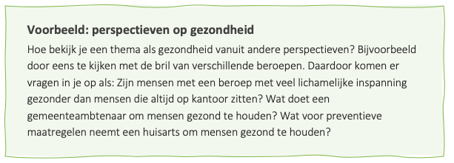
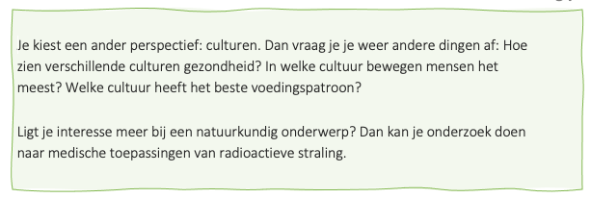
Nieuwsgierige vragen
Bekijk het thema eens vanuit een ander perspectief en stel daar nieuwsgierige vragen bij. Een ander perspectief kan bijvoorbeeld zijn: een bepaald beroep of een bepaalde persoon, cultuur, periode of plaats. Wat voor nieuwsgierige vragen kan je stellen vanuit dat perspectief?
Je gaat zo veel mogelijk nieuwsgierige vragen verzamelen. Je ontdekt gewone en ongewone dingen, doordat je een thema steeds vanuit een ander perspectief bekijkt.

Slide 35
Brainstormen
Voordat je een thema kiest voor je profielwerkstuk is het goed om eerst te brainstormen met je team. Brainstormen is op een snelle en creatieve manier veel nieuwe ideeën over een onderwerp of vraagstuk bedenken. Tijdens het brainstormen associëren jullie om zoveel mogelijk ideeën te krijgen en schrijven jullie alles op wat in het hoofd opkomt, zonder het te beoordelen of bekritiseren.
Brainstormen werkt alleen goed als er aan alle voorwaarden wordt voldaan. Hou je daarom aan de volgende spelregels:
Ieder idee is welkom. Hoe meer ideeën, hoe groter de kans dat er bruikbare vondsten bij zijn.
Hoe gekker, hoe beter. Besteed extra aandacht aan naïeve, absurde en ongewone ideeën.
Het beoordelen van ideeën is verboden tijdens de brainstorm. Zeg bijvoorbeeld nooit dat iets onhaalbaar is of ‘ja, maar …’
Elk idee is groepseigendom. Er mag op elk idee van een ander worden voortgeborduurd.
Niemand wordt op een idee aangekeken.
Er is openheid binnen de groep, maar terughoudendheid naar buiten.
Bij een brainstorm ga je anders met elkaar om. Het mag luidruchtig en hilarisch worden. Kies als gespreksleider nu eens niet de vaste voorzitter.
Wijs iemand aan die de ideeën opschrijft.
Bepaal vooraf hoe lang je aan het brainstormen besteedt. Of stop als er geen nieuwe ideeën meer komen. Maar zeker niet als het eerste bruikbare idee op tafel ligt.

Slide 36
Vakken op school
Je kan je voor je thema ook laten inspireren door vakken die je leuk vindt op school. Bedenk wel dat goede thema’s voor een profielwerkstuk, zoals privacy en reclame, niet meteen terug te vinden zijn bij schoolvakken.
Aardrijkskunde Engels Maatschappijwetenschappen
Bedrijfseconomie Frans Natuurkunde
Biologie Geschiedenis Nederlands
Duits KUBV Scheikunde
Economie Levensbeschouwing Wiskunde
Terug naar Opdracht: maak een plan voor een themakeuze

Slide 37
Aardrijkskunde
Voorbeelden thema’s voor PWS
Aardbevingen
Bevolkingsgroei
China
Immigratie
Integatie
Europese unie
Gebergten
Rotterdamse haven
Toerisme
Territoriale conflicten
Natuurrampen
Armoede
Bodemerosie
Demografie
El Niño
Krottenwijken
Kust- en rivierbescherming
Klimaatverandering
Platteland
Globalisering
Stedelijke groei
Voedselprobleem
Terug naar Vakken op school

Slide 38
Bedrijfseconomie
Voorbeelden thema’s voor PWS
Arm en rijk
Beleggen
Marketing
Verenigde Oost-Indische Compagnie
Duurzaam produceren/maatschappelijk verantwoord ondernemen
Actueel bedrijf (geschiedenis, concurrentie)
Problematiek van zzp’ers
Corporate governance
Eigen bedrijf is goud waard
Hedgefondsen
Maatschappelijk verantwoord ondernemen
Managers en leiderschap
Jaarverslagen
Terug naar Vakken op school

Slide 39
Biologie
Voorbeelden thema’s voor PWS
Populatiegenetica en evolutie
Ecologie en gedrag
Fundamenten experimenteel onderzoek aan organismen
Veroudering
Microbiologie
Innovatie in voedsel
Terug naar Vakken op school

Slide 40
Duits
Voorbeelden thema’s voor PWS
Literatuur
Lesen mit einem Thema
Sprachwissenschaft
Die entwicklung des Deutschen (historisch oder modern)
Deutsche Kultur
De val van de muur
De ontwikkeling van de Duitse popmuziek of de Duitse film
Het leven in de DDR
Afhankelijkheid Nederlandse economie van Duitsland
Beeldvorming Nederland-Duitsland
De Duits-Nederlandse relatie
Terug naar Vakken op school

Slide 41
Economie
Voorbeelden thema’s voor PWS
Arm en rijk
Inkomensongelijkheid
Ontwikkelingshulp
Microkrediet
Kinderarbeid
Energietransitie
Duurzaam produceren
Globalisering
Voorbeelden thema’s voor PWS
Actueel bedrijf (geschiedenis, concurrentie)
Problematiek van zzp’ers
Vestigingsklimaat
De exportmarkt
Sectoronderzoek
Economische geschiedenis
Waterschaarste en watermanagent
Werkgelegenheid
Terug naar Vakken op school

Slide 42
Engels
Voorbeelden thema’s voor PWS
What made London swing in the sixties?
The Tudors: the tv-series versus historical facts
British royals
British humour: from Monty Python to Little Britain
British newspapers: tabloids versus quality newspapers
English Tea: Why are the British so fond of their tea?
Protest songs: modern bards with a message
The Harry Potter phenomenon
Terug naar Vakken op school

Slide 43
Frans
Voorbeelden thema’s voor PWS
Le plus jeune président de la France
Tahar Be Jalloun, le representant litteraire de monde arabe
Dans en religion main dans la maine, Madagaskar
La feminism sportif
Unesco
Franse strips
Franse muziek
Franse mode
Macht en architektuur
Parijs in films
Terug naar Vakken op school

Slide 44
Geschiedenis
Voorbeelden thema’s voor PWS
De eerste of tweede wereldoorlog
Het Romeinse Rijk
Totalitaire regimes
De Middeleeuwen
Het verhaal van Nederland
Het oude Egypte
Terug naar Vakken op school

Slide 45
KUBV
Voorbeelden thema’s voor PWS
Kunst & Materiaal
Kunst & Historie
Kunst & Maatschappij
Een kunstenaar
Een kunstdiscipline of kunststroming
De invloed/maatschappelijke betekenis van kunst
Jeugdcultuur
Kunst als propagandamiddel
Terug naar Vakken op school

Slide 46
Levensbeschouwing
Voorbeelden thema’s voor PWS
Strijden voor je geloof
Religieuze thema’s in moderne games
Religieus extremisme
Invloed geloof op de geschiedenis
Sectes
Ethiek
Terug naar Vakken op school

Slide 47
Maatschappijwetenschappen
Voorbeelden thema’s voor PWS
Sociaal-economische problemen zich eigenlijk op Rotterdam-Zuid?
Hoe en wanneer zijn de problemen eigenlijk ontstaan?
Wie zijn die 200.000 mensen en waarom wonen zij op Zuid?
Wat moeten de gemeente Rotterdam en de Rijksoverheid doen om de problemen op te lossen?
Is het eigenlijk wel goed om over problemen te spreken of zijn er juist ook veel kansen om te benutten?
Terug naar Vakken op school

Slide 48
Natuurkunde
Voorbeelden thema’s voor PWS
Energietransitie
Klimaatadaptatie
Industrieel ontwerpen
Verkeer
Geneeskunde
Auto’s
Quantummechanica
Informatica, ICT en Robotica
Terug naar Vakken op school

Slide 49
Nederlands
Voorbeelden thema’s voor PWS
Taalkunde
Taalverandering en gender + diversiteit
Dans en communicatie.
Straattaal en meertaligheid
Taalverandering
Conflicten
taalstoornissen
Taalloket op school
Literatuur en theater
Theater
Kleding en communicatie
Taalverschillen tussen vo examenklas
en eerste/tweede van de hogeschool
Film en literatuur
Regisseren van een Nederlandstalige film.
Documentaire middelbare school over taalgebruik
Immigranten en taal
Documentaire schrijver/boek
Literatuur motiveren op school
Taalachterstanden
Slavernijverleden en literatuur
Van polarisatie naar naar elkaar luisteren
Burgerschap op school en taal
Chat-gpt, taal en het onderwijs
Terug naar Vakken op school

Slide 50
Scheikunde
Voorbeelden thema’s voor PWS
Bioplastics
Alternatieve energie en water
Huishouden
Pijnstillers
Water
Sportdrank/energydrank
Voeding en zout of suiker
Terug naar Vakken op school

Slide 51
Wiskunde
Voorbeelden thema’s voor PWS
Cryptografische versleuteling
Bevolkingsgroei
QR-codes
Kunstmatige intelligentie
Bewijzentgechnieken voor wiskundige stellingen
Terug naar Vakken op school

Slide 52
Verwonderen – Wees nieuwsgierig
De volgende vaardigheden voor ‘Wees nieuwsgierig’ gebruik je in de fase ‘Verwonderen’
stelt verwonderingsvragen over het onderwerp.
stelt spontane en ongewone vragen.
Terug naar Verwonderen

Slide 53
Verwonderen – Neem waar
De volgende vaardigheden voor ‘Neem waar’ gebruik je in de fase ‘Verwonderen’
gebruikt alle zintuigen om zich te verwonderen.
heeft een open houding houding.
neemt onverwachte dingen waar door te observeren.
Terug naar Verwonderen

Slide 54
Verwonderen – Gebruik je verbeelding
De volgende vaardigheden voor ‘Gebruik je verbeelding’ gebruik je in de fase ‘Verwonderen’
fantaseert over hoe de wereld in werkelijkheid in elkaar zit.
durft in nieuwe en ongebruikelijke richting te denken.
Terug naar Verwonderen

Slide 55
Verwonderen – Trek in twijfel
De volgende vaardigheden voor ‘Trek in twijfel’ gebruik je in de fase ‘Verwonderen’
trekt alles in twijfel wat de leerling in de wereld om zich heen tegen komt en waar hij of zij zich over verwondert.
denkt kritisch na of iets klopt of niet klopt.
denkt na over ‘wat nou als...’.
Terug naar Verwonderen

Slide 56
Verwonderen – Deel ideeën
De volgende vaardigheden voor ‘Deel ideeën’ gebruik je in de fase ‘Verwonderen’
analyseert het thema waarover hij of zij zich verwondert.
bedenkt uit welke delen het geheel bestaat.
Terug naar Verwonderen

Slide 57
Verwonderen – Ontdek de samenhang
De volgende vaardigheden voor ‘Ontdek de samenhang’ gebruik je in de fase ‘Verwonderen’
deelt spontaan verwonderings- vragen met anderen.
staat open voor verwonderingsvragen van andere leerlingen en vult de vragen aan.
Terug naar Verwonderen

Slide 58
Verwonderen – Hak in stukken
De volgende vaardigheden voor ‘Hak in stukken’ gebruik je in de fase ‘Verwonderen’
gaat op zoek naar passende verklaringen op basis van de verwondering.
ontdekt of bedenkt verbanden tussen de ideeën, vragen en verklaringen.
Terug naar Verwonderen

Slide 59
Alle fasen – Reflecteer
De volgende vaardigheden voor ‘Reflecteer’ gebruik je in elke fase
Onderzoekscyclus
De leerling weet welke elementen bij de stappen uit de onderzoekscyclus horen
De leerling reflecteert op de genomen stappen
De leerling denkt na of dit passend was voor zichzelf en het voor het onderzoek. De leerling brengt op basis hiervan ontwikkelpunten in kaart
Onderzoeksvaardigheden
De leerling weet wat de onderzoeksvaardigheden inhouden en wat voor gedrag er van de leerling verwacht wordt
De leerling denkt na over de mate waarin hij/zij de onderzoeksvaardigheden heeft laten zien • De leerling weet waar hij of zij goed in is en welke vaardigheden nog beter ontwikkeld moeten worden

Slide 60
Opdracht 3: thema kiezen
Kies één of meerdere van de volgende activiteiten om te komen tot een keuze van je thema voor het profielwerkstuk
Activiteit kijk naar de wereld om je heen!
Activiteit stel vragen vanuit een ander perspectief
Activiteit gebruik de vragenformule
Activiteit Brainwriting
Terug naar Verkennen

Slide 61
Activiteit: kijk naar de wereld om je heen
Doel: Je gaat zo veel mogelijk nieuwsgierige vragen verzamelen. Je ontdekt gewone en ongewone dingen doordat je de wereld om je heen bekijkt vanuit jouw thematische bril.
Benodigdheden: Pen en papier
Stap 1: Kijk naar de wereld om je heen vanuit je thematische bril. Als je onderweg naar school bent, als je tv kijkt of als je op social media zit. Wat zie je? Weet je hoe alles werkt? Weet je waar het vandaan komt? Wat is voor jou eigenlijk heel normaal, maar als je er langer over nadenkt, heel bizar?
Stap 2: Schrijf alle nieuwsgierige vragen op in het vragenformulier. Dwing jezelf om minimaal 10 vragen te stellen en op te schrijven.
Kijk naar de wereld om je heen - Formulier.docx
Terug naar Opdracht 3: thema kiezen
Voorbeeld
Het thema dat je gekozen hebt, is gezondheid. Je fietst naar huis en ziet allerlei mensen op straat. Je vraagt je af: Zijn deze mensen gezond? Wanneer ben je eigenlijk gezond? Je fietst door een park. Je vraagt je af: Is dit een gezonde leefomgeving? Zouden mensen die hier in de buurt wonen of recreëren gezonder zijn dan mensen die naast de fabriek wonen? Je fietst op een drukke weg waar veel auto’s voorbijkomen. Je vraagt je af: Ze zeggen altijd dat uitlaatgassen ongezond zijn, maar waarom is dat eigenlijk zo? Wat gebeurt er precies in het lichaam als mensen de gassen veel inademen?

Slide 62
Activiteit : vragen stellen vanuit een ander perspectief
Doel: Je gaat zo veel mogelijk nieuwsgierige vragen verzamelen. Je ontdekt gewone en ongewone dingen doordat jij jouw thema steeds vanuit een ander perspectief bekijkt.
Benodigdheden: Pen en papier
Stap 1: Bekijk het thema eens vanuit een ander perspectief en stel daar nieuwsgierige vragen bij. Een ander perspectief kan bijvoorbeeld een bepaald beroep, persoon, cultuur, periode of plaats zijn. Wat voor nieuwsgierige vragen kan je stellen vanuit dat perspectief?
Stap 2: Schrijf alle nieuwsgierige vragen op in het vragenformulier. Dwing jezelf om minimaal 10 vragen te stellen en op te schrijven.
Stel vragen vanuit een ander perspectief - Formulier.docx
Terug naar Opdracht 3: thema kiezen
Voorbeeld
Het thema dat je gekozen hebt, is bijvoorbeeld gezondheid. Je kiest ervoor om het thema eens vanuit andere perspectieven te kijken, bijvoorbeeld vanuit verschillende beroepen. Hierdoor komen nieuwsgierige vragen in je op als: Zijn mensen met een beroep met veel lichamelijk werk gezonder dan mensen die veel op kantoor zitten? Wat doet een gemeenteambtenaar om mensen gezond te houden? Wat voor preventieve maatregelen neemt een huisarts om mensen gezond te houden?
Je kiest een ander perspectief: culturen. De nieuwsgierige vragen die in je op komen zijn: Hoe zien verschillende culturen gezondheid? In welke cultuur bewegen mensen het meest? Welke cultuur heeft het beste voedingspatroon?

Slide 63
Activiteit : gebruik de vragenformule
Doel: Je verzamelt zo veel mogelijk nieuwsgierige vragen vanuit je gekozen thema. Je gebruikt hiervoor de vragenformule.
Benodigdheden: Memoblaadjes, pen
Stap 1: Verzin zoveel mogelijk nieuwsgierige vragen die te maken hebben met jouw gekozen thema. Gebruik de formule 6W+H om de nieuwsgierige vragen te maken.
Stap 2: Schrijf alle nieuwsgierige vragen op in het vragenformulier. Dwing jezelf om minimaal 20 vragen te stellen en op te schrijven. Heb je ervoor gekozen om memoblaadjes te gebruiken? Schrijf dan elke nieuwsgierige vraag op een memoblaadje. In de volgende fase (verkennen) kan je deze memoblaadjes makkelijk gebruiken om de vragen te sorteren.
Gebruik de vragenformule - Formulier.docx
Terug naar Opdracht 3: thema kiezen

Slide 64
Activiteit: 6W+H
6W staat voor:
Wie
Wat
Welke
Waar
Wanneer
Waarom
H staat voor:
Hoe
Formuleer met elk vragend voornaamwoord hiernaast drie nieuwsgierige vragen over jouw thema.
Een nieuwsgierige vraag kan natuurlijk op een andere manier beginnen, denk aan: In hoeverre...? Wat is het verschil ...?
Gebruik de vragenformule - Formulier.docx
Terug naar Opdracht 3: thema kiezen

Slide 65
Activiteit: brainwriting
Twee breinen!
Natuurlijk kan je ook veel nieuwsgierige vragen bedenken in je eentje. Maar vaak is het zo dat je in je eentje aan een bepaalde richting denkt. Doordat de ander meedenkt, kom je weer tot nieuwsgierige vragen waar je eerder zelf nog niet aan gedacht had.
Doel: Je gaat zo veel mogelijk nieuwsgierige vragen verzamelen. Samen met een groepsgenoot vul je elkaar aan in de nieuwsgierige vragen die jullie allebei bedenken.
Benodigdheden: Groepsgenoot, pen en papier
Bestudeer het stappenplan voor brainwriting
Brainwriting - Formulier.docx

Slide 66
Activiteit: stappenplan brainwriting
Stap 1: Op het bijgevoegde word-document staat een brainwritingschema. Neem dit voor je. Spreek af wie van jullie (jij en je groepsgenoot) als eerste begint.
Stap 2: De persoon die start, schrijft in de eerste rij in elk vakje (vakje 1, 2 en 3) een nieuwsgierige vraag op over jouw gekozen thema.
Stap 3: Geef het brainwritingschema vervolgens door aan de ander. Hij of zij leest de drie nieuwsgierige vragen die jij hebt opgeschreven en schrijft vervolgens in de tweede kolom (vakje 4, 5 en 6) nieuwsgierige vragen op die geïnspireerd zijn op de eerste drie vragen.
Stap 4: Wissel het brainwritingschema zo vaak mogelijk uit, totdat je een heel aantal nieuwsgierige vragen hebt verzameld!.
Brainwriting - Formulier.docx
Terug naar Opdracht 3: thema kiezen

Slide 67
Opdracht 4: onderzoeksvraag, deelvragen en hypothesen
Doel: Je brengt focus aan op het thema van je onderzoek. Daarna kies je (deel)onderwerpen en maak je jouw eigen onderzoeksvraag.
Benodigdheden: bronnen, logboek
Opdracht 5: verzamel informatie over het thema
Opdracht 6: analyseer de informatie
Opdracht 7: maak een onderzoeksvraag
Opdracht 8: maak deelvragen
Opdracht 9: stel hypothesen op
Door de opdrachten 5, 6 en 7 meerdere keren te doorlopen, waarbij je uitgaande van de laatst opgestelde onderzoeksvraag, steeds nieuwe informatie verzamelt, kom je tot een geschikte onderzoeksvraag die steeds scherper en beter wordt geformuleerd (zie het stroomschema).
Terug naar Verkennen

Slide 68
Opdracht 5: verzamel informatie over het thema
In je theoretisch kader schets je wat er allemaal al bekend is over het onderwerp en je onderzoeksvragen. Je geeft een uitgebreide samenvatting van achtergrondinformatie. Een goed theoretisch kader geeft je onderzoek een wetenschappelijke basis. Het geeft ook houvast voor de rest van je profielwerkstuk.
Stap 1: Zoek bronnen met informatie over het thema/onderwerp.
Voorbeelden van bronnen zijn:
Eigen voorkennis
Experts/deskundigen/wetenschappers
Internet
Vakbladen
Artikelen (kranten, tijdschrijften e.a.)
Boeken (bibliotheek)
e.a.
Stap 2: Check de betrouwbaarheid van de bronnen
Terug naar Opdracht 4: onderzoeksvraag, deelvragen en hypothesen

Slide 69
Stap 2: Check de betrouwbaarheid van de bronnen
Zorg dat de bronnen die je gebruikt betrouwbaar en relevant zijn:
Controleer je gegevens in drie of meer bronnen om te bepalen of de feiten kloppen. Eén bron is geen bron!
Schrijven de verschillende bronnen elkaar niet over? Waar baseren zij zich op? Check elke bron tot je bij de oorspronkelijke bron komt.
Check de feiten in het artikel. Kloppen ze?
Is het beschreven onderzoek controleerbaar?
Bevat het artikel bronvermeldingen?
Terug naar Opdracht 5: verzamel informatie over het thema

Slide 70
Opdracht 6: analyseer de informatie
Lees alle verzamelde bronnen en vul in het onderstaande schema de gegevens in. Maak van de relevante bronnen een uitgebreidere samenvatting van de informatie die er in is opgenomen
Terug naar Opdracht 4: onderzoeksvraag, deelvragen en hypothesen
Naam/Titel | Type | Korte samenvatting | Steekwoorden
De titel van een boek of artikel of de naam van een expert | Is het een boek, website, video, gesprek met een expert? Plak hier eventueel een link | Wat wordt in de bron beschreven (hooguit vijf regels) | Geef in één of twee steekwoorden weer waar de bron over gaat. Op deze manier verzamel je verschillende deelonderwerpen binnen jouw gekozen onderwerp.

Slide 71
Opdracht 7: maak een onderzoeksvraag
Doel: Je bestudeert de eisen van een onderzoeksvraag en het voorbeeld van een onderzoeksvraag. Daarna maak je jouw eigen onderzoeksvraag.
Benodigdheden: nieuwsgierige vragen, geanalyseerde bronnen, pen, papier
Opdracht 7a: maak kennis met het vragenmachientje
Opdracht 7b: bestudeer het voorbeeld
Opdracht 7c: formuleer het doel van het onderzoek
Opdracht 7d: maak je eigen onderzoeksvraag met behulp van het vragenmachientje
Terug naar Opdracht 4: onderzoeksvraag, deelvragen en hypothesen

Slide 72
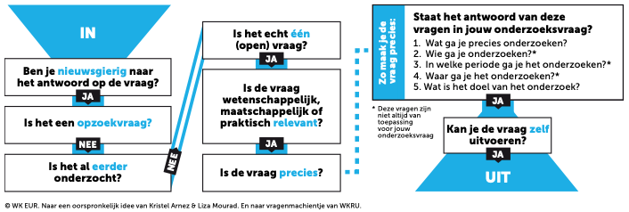
Opdracht 7a: Maak kennis met het vragenmachientje
Het vragenmachientje is een hulpmiddel om een goede onderzoeksvraag op te stellen die voldoet aan de eisen.
De zeven eisen worden in het vragenmachientje blauw weergegeven. Druk hierop voor meer informatie.
Vragenmachientje - Formulier.docx
Terug naar Opdracht 7: maak een onderzoeksvraag

Slide 73
Ben je nieuwsgierig naar het antwoord op de vraag?
Nieuwsgierigheid is belangrijkste basis van het doen van onderzoek. Ook al is de vraag onderzoekbaar, zonder nieuwsgierigheid is het geen volwaardige onderzoeksvraag.

Slide 74
Is het een opzoekvraag?
Alle vragen waarvan je het antwoord kan opzoeken op internet of in boeken, zijn opzoekvragen. Vaak is het antwoord van een opzoekvraag een feitje of theorie.

Slide 75
Is het al eerder onderzocht?
Het heeft geen toegevoegde waarde voor de wetenschap als je iets onderzoekt wat al een keer eerder is onderzocht. Wel kan je ervoor kiezen om een eerder uitgevoerd onderzoek met andere variabelen uit te voeren.

Slide 76
Is het echt één (open) vraag?
Je onderzoek moet echt een vraag zijn en niet uit meerdere vragen bestaan. Als de vraag uit meerdere vragen bestaat, kan je geen eenduidig antwoord geven.

Slide 77
Is de vraag relevant?
Denk na over de meerwaarde van je onderzoek. Wat heb je aan de uitkomst van het onderzoek? Wie of wat wordt er beter van?

Slide 78
Is de vraag precies?
Staat het antwoord van deze vragen in de onderzoeksvraag?
Wat ga je precies onderzoeken?
Wie ga je onderzoeken?
Wanneer ga je het onderzoeken?
Waar ga je het onderzoeken?
Wat is het doel van het onderzoek?
De onderzoeksvraag moet specifiek geformuleerd worden, zodat je een eenduidig antwoord kan geven.

Slide 79
Kan je de vraag zelf uitvoeren?
Je moet het onderzoek om de vraag te kunnen beantwoorden zelf kunnen uitvoeren. Denk aan: Hebben jullie de middelen om dit te onderzoeken? Lukt het om dit binnen de tijd van dit programma te onderzoeken?

Slide 80
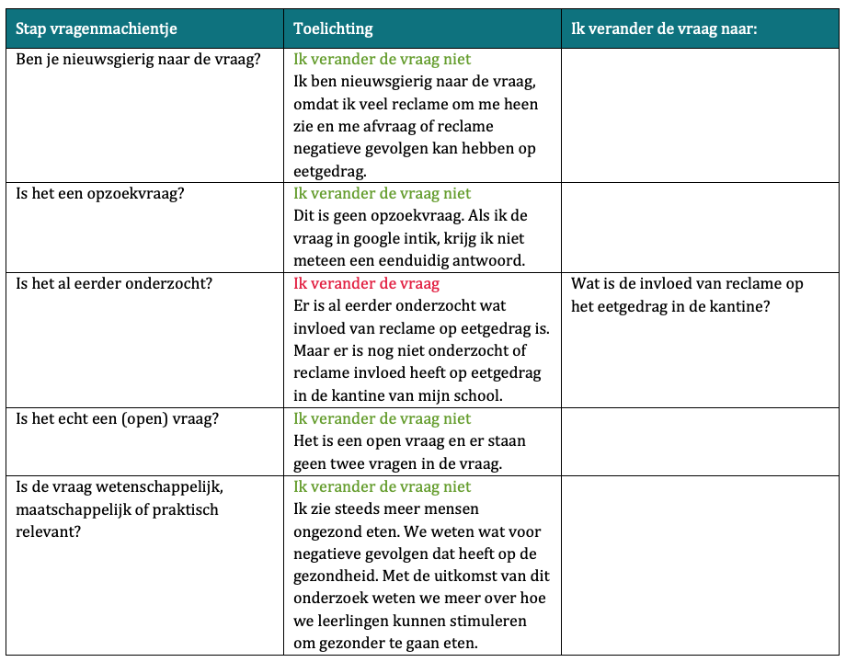
Opdracht 7b: bestudeer het voorbeeld (1)
Stop de vraag: ‘Wat is de invloed van reclame op het eetgedrag?’ in het vragenmachientje
Terug naar Opdracht 7: maak een onderzoeksvraag

Slide 81
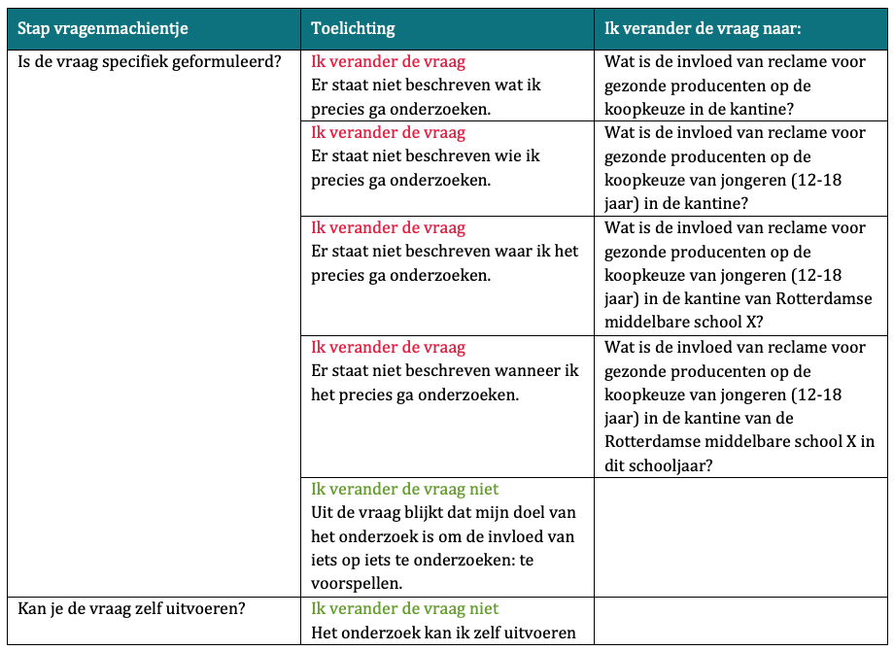
Opdracht 7b: bestudeer het voorbeeld (2)
Stop de vraag: ‘Wat is de invloed van reclame op het eetgedrag?’ in het vragenmachientje
Terug naar Opdracht 7: maak een onderzoeksvraag

Slide 82
Opdracht 7c: formuleer het doel van het onderzoek (1)
Welke soorten onderzoeksvragen hebben jullie tot nu toe bedacht en wat is het doel dat daarbij hoort? Het volgende schema met voorbeelden kan je helpen:
Doel onderzoek | Uitleg | Typen vragen | Voorbeeld onderzoeksvraag
Beschrijvend | Met je onderzoek verken je een variabele of breng je die in kaart. | Welke eigenschappen heeft … ? Wat is de vorm van … ? Wie of wat is verantwoordelijk voor … ? | Welke factoren zorgden het afgelopen jaar voor de economische groei in de glastuinbouw in Nederland?
Vergelijkend | Met je onderzoek vergelijk je overeenkomsten of verschillen tussen twee of meer dingen. | In hoeverre verschilt … ? Wat zijn de overeenkomsten tussen … ? Vanuit welk perspectief zijn er verschillen tussen … en … ? | Wat zijn verschillen tussen de economische groei in de glastuinbouw van de randstad en het platteland in Nederland in het afgelopen half jaar?
Definiërend | Met je onderzoek bepaal je de verhouding van een variabele tot een bepaalde klasse. | In welke klasse kan … ondergebracht worden? Hoe kan … getypeerd worden? In hoeverre is … onderdeel van … ? | In hoeverre passen de klimaatontwikkelingen van Nederland in de afgelopen tien jaar bij het zeeklimaat?
Verklarend | Met je onderzoek zoek je een verklaring voor een variabele of een verband tussen variabelen. | Wat zijn de oorzaken van … ? Hoe kan het gebeuren dat … ? Welke gevolgen heeft … ? | Welke factoren zorgden het afgelopen jaar in Nederland voor economische groei?
Terug naar Opdracht 7: maak een onderzoeksvraag

Slide 83
Opdracht 7c: formuleer het doel van het onderzoek (2)
Doel onderzoek | Uitleg | Typen vragen | Voorbeeld onderzoeksvraag
Voorspellend | Met je onderzoek maak je een inschatting over een gebeurtenis die of verschijnsel dat plaatsvindt in de toekomst. | Wat verwachten … van … ? In hoeverre is het zeker dat … ? Waar leidt … toe? | Hoeveel moeten multinationals afkomstig uit Nederland investeren om de jeugd­werkloosheid in Nederland te verminderen?
Toetsend | Met je onderzoek toets je of een bepaalde hypothese/theorie klopt en wat het effect ervan is. | Is … succesvol gebleken? Wordt het als prettig ervaren dat … ? Wat is het effect van … ? | Nemen mensen in tijden van economische groei vaker het vliegtuig voor hun vakantie?
Evaluerend | Met je onderzoek beoordeel je een of meer variabelen ten opzichte een bepaalde norm. | Wat is de waarde van … ? Wat zijn voor- en nadelen van … ? In hoeverre is … een oplossing voor … geweest? | Wat zijn de negatieve gevolgen van economische groei voor de middenklasse in dorpen?
Ontwerpend | Op basis van je onderzoek ontwikkel je een ontwerp naar aanleiding van een probleem. | Hoe kan … worden verbeterd? Welke inspanningen moeten verricht worden om … ? Wat kan gedaan worden aan … ? | Hoe is er energie op te wekken met zwaartekracht voor verlichting in ontwikkelingslanden?
Adviserend | Op basis van je onderzoek ontwikkel je advies ter verbetering. | Wat zijn de beste maatregelen om … ? Wat is het beste advies om … te realiseren? Wat is de beste manier om … op te lossen? | Welke maatregelen moet de overheid nemen om het geweld langs het veld bij (amateur)voetbal tegen te gaan?
Terug naar Opdracht 7: maak een onderzoeksvraag

Slide 84
Opdracht 7d: maak je eigen onderzoeksvraag
De meeste wetenschappers hebben veel tijd nodig voordat ze echt de perfecte onderzoeksvraag hebben geformuleerd. Het is een proces van steeds bijschaven, met andere mensen overleggen en sparren en herformuleren.
Het is belangrijk om de tijd te nemen om een onderzoeksvraag te formuleren omdat het een goede vraag moet zijn. Een onderzoeksvraag is immers bepalend voor alle volgende stappen in jouw onderzoek.
Noteer je onderzoeksvraag in het bijgevoegde document.
Mijn onderzoeksvraag - Formulier.docx
Terug naar Opdracht 4: onderzoeksvraag, deelvragen en hypothesen

Slide 85
Opdracht 8: maak deelvragen
Doel: Je bestudeert de eisen van deelvragen zodat je daarna goede deelvragen kunt opstellen voor je profielwerkstuk.
Benodigdheden: Een goede onderzoeksvraag die voldoet aan de eisen.
Stap 1: wat zijn deelvragen?
Stap 2: theoretisch kader
Stap 3: stappenplan onderzoek
Opdracht 8a: stel deelvragen op
Opdracht 8b: controleer deelvragen
Terug naar Opdracht 4: onderzoeksvraag, deelvragen en hypothesen

Slide 86
Stap 1: Wat zijn deelvragen?
Deelvragen zijn vragen die samen de onderzoeksvraag beantwoorden. In sommige gevallen is een onderzoeksvraag te groot en zal de onderzoeksvraag in deelvragen beantwoord moeten worden.
Je kunt deelvragen zien als puzzelstukjes. Alle puzzelstukjes (deelvragen) vormen samen de onderzoeksvraag (de hele puzzel). Het is aan jou de uitdaging om te zorgen dat er geen puzzelstukje mist!
Terug naar Opdracht 8: maak deelvragen

Slide 87
Stap 2: theoretisch kader
In het theoretisch kader schets je wat er allemaal al bekend is over het onderwerp en je specifieke onderzoeksvraag. Je geeft een uitgebreide samenvatting van achtergrondinformatie.
Terug naar Opdracht 8: maak deelvragen

Slide 88
Stap 3: stappenplan onderzoek
Maak een stappenplan in je hoofd. Welke stappen ga je uitvoeren om tot een antwoord te komen op de onderzoeksvraag? Vaak kan je de stappen die je doet formuleren in verschillende deelvragen.
Vaak is het ook handig om de kernbegrippen die in je onderzoeksvraag staan in aparte deelvragen te behandelen. Zo zorg je dat je alle kernbegrippen uitgebreid kan analyseren.
Terug naar Opdracht 8: maak deelvragen

Slide 89
Opdracht 8a: stel deelvragen op
De deelvragen hebben dezelfde eisen als een onderzoeksvraag.
Noteer je deelvragen in het bijgevoegde document.
Terug naar Opdracht 8: maak deelvragen
Mijn onderzoeksvraag - Formulier.docx

Slide 90
Opdracht 8b: controleer deelvragen
Controleer of je alle puzzelstukjes hebt. Bedenk voor jezelf: als ik mijn opgestelde deelvragen heb beantwoord, heb ik dan een antwoord op mijn (hoofd)onderzoeksvraag?
Ja
Nee
Terug naar Opdracht 8: maak deelvragen
Mijn onderzoeksvraag - Formulier.docx

Slide 91
Opdracht 9: stel hypothesen op
Doel: Je maakt hypothese(n) voor de deelvragen die je hebt opgesteld of voor de (enige) hoofdvraag die je hebt opgesteld.
Benodigdheden: Een goede onderzoeksvraag die voldoet aan de eisen, en goede deelvragen.
Stap 1: wat is een hypothese?
Stap 2: eisen hypothesen
Opdracht 9a: stel hypothesen op
Opdracht 9b: controleer hypothesen
Terug naar Opdracht 4: onderzoeksvraag, deelvragen en hypothesen

Slide 92
Stap 1: wat is een hypothese?
Hypothese betekent letterlijk ‘veronderstelling’. Een hypothese is een stelling waarin jij aangeeft wat je verwacht dat het antwoord zal zijn op je onderzoeksvraag. Wetenschappers stellen altijd een hypothese op voor hun onderzoek. Op deze manier kunnen ze toetsen of de hypothese waar is of niet. Als het onderzoek uitgevoerd is, verwerpt de wetenschapper de hypothese of neemt hij/zij de hypothese aan.
Een hypothese bevat tenminste:
wat je onderzoekt
de groep die je onderzoekt
de verwachte uitkomst
Een hypothese kan bevatten:
oorzaak-gevolg (Als ... dan ...)
een samenhang of effect (... heeft een negatief effect op ...)
verschillen (... heeft meer invloed dan ..)
Terug naar Opdracht 9: stel hypothesen op

Slide 93
Stap 2: eisen hypothese?
Als je deelvragen hebt opgesteld, noteer je voor elke deelvraag een hypothese. De hypothese formuleer je dan niet voor de hoofdvraag. Als je alleen een hoofdvraag hebt, noteer je een hypothese voor de hoofdvraag.
De hypothese geeft een antwoord op de onderzoeksvraag.
De hypothese is precies geformuleerd (met details, niet vaag).
De hypothese is geformuleerd in de vorm van een stelling. In de hypothese komen geen subjectieve woorden voor, zoals ‘Ik denk dat...’.
Terug naar Opdracht 9: stel hypothesen op

Slide 94
Opdracht 9a: stel hypothesen op
Noteer je hypothese(n) (per deelvraag) in het bijgevoegde document.
Terug naar Opdracht 9: stel hypothesen op
Mijn onderzoeksvraag - Formulier.docx

Slide 95
Opdracht 9b: controleer hypothesen
Vink af:
Als je deelvragen hebt opgesteld, noteer je voor elke deelvraag een hypothese. De hypothese formuleer je dan niet voor de hoofdvraag. Als je alleen een hoofdvraag hebt, noteer je alleen een hypothese voor de hoofdvraag.
De hypothese geeft een antwoord op de onderzoeksvraag.
De hypothese is precies geformuleerd (met details, niet vaag)
De hypothese is geformuleerd in de vorm van een stelling. In de hypothese komen geen subjectieve woorden voor, zoals ‘Ik denk dat...’.
Terug naar Opdracht 9: stel hypothesen op
Mijn onderzoeksvraag - Formulier.docx
Ga door naar de volgende fase: Onderzoek opzetten

Slide 96
Verkennen – Wees nieuwsgierig
De volgende vaardigheden voor ‘Wees nieuwsgierig’ gebruik je in de fase ‘Verkennen’
stelt vragen aan zichzelf en aan anderen over wat er al bekend is over het onderwerp.
stelt meer nieuwsgierige vragen over datgene wat voor hem/haar nog niet bekend is.
stelt een onderzoeksvraag op die gebaseerd is op de eigen nieuwsgierigheid.
Terug naar Verkennen

Slide 97
Verkennen – Neem waar
De volgende vaardigheden voor ‘Neem waar’ gebruik je in de fase ‘Verkennen’
legt zijn of haar voorkennis en de kennis van anderen over het onderwerp vast.
neemt de tijd om dit grondig en onbevooroordeeld waar te nemen.
Terug naar Verkennen

Slide 98
Verkennen – Gebruik je verbeelding
De volgende vaardigheden voor ‘Gebruik je verbeelding’ gebruik je in de fase ‘Verkennen’
bedenkt een nieuw idee wat hij of zij zou kunnen onderzoeken.
voorspelt wat het antwoord op de onderzoeksvraag zou kunnen zijn en denkt daarbij alle kanten op.
ontwikkelt verschillende antwoorden en voorspellingen.
Terug naar Verkennen

Slide 99
Verkennen – Trek in twijfel
De volgende vaardigheden voor ‘Trek in twijfel’ gebruik je in de fase ‘Verkennen’
inspecteert de juistheid van de voorkennis en de kennis van anderen over het onderwerp.
maakt onderscheid tussen feiten en meningen.
trekt de formulering van de onderzoeksvraag in twijfel.
Terug naar Verkennen

Slide 100
Verkennen – Deel ideeën
De volgende vaardigheden voor ‘Deel ideeën’ gebruik je in de fase ‘Verkennen’
deelt de eigen voorkennis en de kennis van anderen in stukken op op basis van kenmerken.
richt zich op de kenmerken die van belang zijn voor het onderzoek dat de leerling gaat uitvoeren.
beargumenteert de themakeuze.
Terug naar Verkennen

Slide 101
Verkennen – Ontdek de samenhang
De volgende vaardigheden voor ‘Ontdek de samenhang’ gebruik je in de fase ‘Verkennen’
deelt de eigen voorkennis over het onderwerp met anderen.
staat open voor kennis van anderen en vult deze kennis aan .
denkt na over wat belangrijk is om te onderzoeken voor de samenleving.
Terug naar Verkennen

Slide 102
Verkennen – Hak in stukken
De volgende vaardigheden voor ‘Hak in stukken’ gebruik je in de fase ‘Verkennen’
ontdekt de samenhang tussen de eigen voorkennis en de kennis van anderen.
gaat na wat er al bekend is over de verschillende (deel)onderwerpen en zoekt verbanden tussen deze (deel)onderwerpen.
Terug naar Verkennen

Slide 103
Opdracht 10: kwantitatief of kwalitatief onderzoek
Onderzoek kan kwantitatief of kwalitatief zijn.
Wat is het verschil?
Doel: Je bepaalt of je een kwantitatief of kwalitatief onderzoek gaat uitvoeren.
Benodigdheden: een geschikte onderzoeksvraag en onderzoeksdoel
Kies voor het soort onderzoek
Mijn onderzoeksmethoden - Formulier.docx
Terug naar Onderzoek opzetten

Slide 104
Opdracht 11: onderzoeksmethoden
Sommige onderzoeksmethodes lenen zich beter voor kwantitatief of juist kwalitatief onderzoek.
Je kan natuurlijk ook een combinatie van onderzoeksmethodes gebruiken. Bijvoorbeeld een enquête met gesloten én open vragen of een observatie met een aanvullend interview.
Doel: Je bepaalt welke manier(en) van onderzoeken je gaat doen om tot een antwoord te komen op je onderzoeksvraag.
Benodigdheden: een geschikte onderzoeksvraag en onderzoeksdoel
Geef aan welke onderzoeksmethode(n) jij gaat gebruiken voor jouw onderzoek.
Mijn onderzoeksmethoden - Formulier.docx
Terug naar Onderzoek opzetten

Slide 105
Opdracht 12: mijn planning
Bij een groepsproject zoals het profielwerkstuk, is goed plannen essentieel. Daar komt ook goed organiseren (zaken ordelijk bewaren en goed regelen wat je doet) bij kijken. Is je agenda altijd op orde? Goed plannen bestaat twee stappen: een langetermijnplanning van je taken maken en een weekplanning op basis van die langetermijnplanning maken.
Heb je je planning gemaakt, maar kom je tijd tekort? Dan moet je prioriteiten stellen: doe het belangrijkste eerst. Dat heet timemanagement, het managen en plannen van tijd. Een van de meest gebruikte modellen voor timemanagement is het Eisenhowermodel. Dat deelt alle taken en activiteiten in vier (kern)kwadranten in:
Druk op de vakken van de kwadranten voor meer
Informatie.
Opdracht 12a: maak een planning
Eisenhowermodel
1: Belangrijk en dringend
2. Belangrijk, maar niet dringend
3. Dringend, maar niet belangrijk
4. Niet dringend en niet belangrijk
Terug naar Onderzoek opzetten

Slide 106
Kernkwadrant 1 - Directe actie
Kernkwadrant 1 bestaat uit taken die belangrijk en dringend zijn. Het gaat om taken die zo snel mogelijk moeten worden uitgevoerd omdat er anders problemen ontstaan, bijvoorbeeld:
’s nachts doorwerken voor een toets die je morgen hebt
een vriend helpen die gewond is geraakt
de laatste dingen voor je project vandaag nog afronden
pech met de scooter
Terug naar Opdracht 12: mijn planning
Eisenhowermodel
1: Belangrijk en dringend
2. Belangrijk, maar niet dringend
3. Dringend, maar niet belangrijk
4. Niet dringend en niet belangrijk
Terug naar Onderzoek opzetten

Slide 107
Kernkwadrant 2 - werken aan kwaliteit
Kernkwadrant 2 bestaat uit taken die belangrijk maar niet dringend zijn. Het gaat om taken die je plant om op een later tijdstip uit te voeren, bijvoorbeeld:
’s nachts doorwerken voor een toets die je morgen hebt
plannen, doelen stellen
je portfolio een week voor de deadline inleveren
je logboek goed bijhouden
sporten
ontspannen
relaties
Eisenhowermodel
1: Belangrijk en dringend
2. Belangrijk, maar niet dringend
3. Dringend, maar niet belangrijk
4. Niet dringend en niet belangrijk
Terug naar Opdracht 12: mijn planning
Terug naar Onderzoek opzetten

Slide 108
Kernkwadrant 3 - belangrijk voor anderen
Kernkwadrant 3 bestaat uit taken die dringend maar (voor jou) niet belangrijk zijn. Vaak zijn het verzoeken van anderen waar je ja tegen zegt:
’s nachts doorwerken voor een toets die je morgen hebt
onbelangrijke telefoongesprekken
onderbrekingen
probleempjes van anderen
sociale druk
Terug naar Opdracht 12: mijn planning
Eisenhowermodel
1: Belangrijk en dringend
2. Belangrijk, maar niet dringend
3. Dringend, maar niet belangrijk
4. Niet dringend en niet belangrijk
Terug naar Onderzoek opzetten

Slide 109
Kernkwadrant 4 - Vluchten
Kernkwadrant 4 bestaat uit taken die niet dringend en ook niet belangrijk zijn. Het zijn taken die je beter niet kan doen. Dit kwadrant wordt ook wel het vluchtkwadrant genoemd.
’s nachts doorwerken voor een toets die je morgen hebt
gamen
social media checken
bingewatching (nog één aflevering)
dingen (bijvoorbeeld verslagen) te mooi maken
Terug naar Opdracht 12: mijn planning
Eisenhowermodel
1: Belangrijk en dringend
2. Belangrijk, maar niet dringend
3. Dringend, maar niet belangrijk
4. Niet dringend en niet belangrijk
Terug naar Onderzoek opzetten

Slide 110
Opdracht 12a: maak een planning
Je gaat nu preciezer gaan maken en voeg je toe aan je plan van aanpak. Dat doe je door nauwkeuriger inschattingen te maken van het totaal aantal uren dat nodig is en die activiteiten te verdelen over de projectperiode. Voer de volgende stappen uit:
Pak een A3’tje en teken en nummer de vier kwadranten (zie het Eisenhowermodel).
Bedenk welke activiteiten je moet doen in de uitvoering van je onderzoek.
Schrijf elke taak op een memoblaadje.
Leg elk memoblaadje in een kwadrant. De taak met de meeste prioriteit leg je bovenaan.
Schrijf op elk memoblaadje wanneer de taak gedaan moet zijn (de deadline).
Noteer op elk blaadje wie de taak uitvoert en dus verantwoordelijk is voor de uitvoering ervan.
Verwerk de stappen in onderstaand word- of excel-document
Mijn planning - Formulier.docx
Mijn planning - Formulier.xlsx
Terug naar Opdracht 12: mijn planning

Slide 111
Opdracht 13: mijn onderzoeksplan
In deze fase maak je een onderzoeksplan waarin je beschrijft wat je gaat onderzoeken en hoe je dat precies gaat doen. Je zorgt voor alle benodigde materialen. Je denkt na over hoe je een betrouwbaar en valide onderzoek kunt uitvoeren.
Benodigdheden: de resultaten van de eerste drie stappen uit de onderzoekscyclus (verwonderen, verkennen en onderzoek opzetten)
Stap 1: Maak een onderzoekplan aan de hand van het format
Stap 2: Laat je onderzoeksplan door iemand lezen die nog niet van jouw onderzoek heeft gehoord. Vraag hem of haar naar feedback
Stap 3: Lever je plan in bij je begeleider. Als je goedkeuring hebt gekregen van je begeleider, mag je van start met de uitvoering van je onderzoek
Stap 4: Gebruik je onderzoeksplan als hulpmiddel om je onderzoek uit te voeren
Mijn onderzoeksplan - Format.docx
Ga door naar de volgende fase: Onderzoek uitvoeren
Terug naar Onderzoek opzetten

Slide 112
Onderzoek opzetten – Wees nieuwsgierig
De volgende vaardigheden voor ‘Wees nieuwsgierig’ gebruik je in de fase ‘Onderzoek opzetten’
is nieuwsgierig naar verschilllende methodes van onderzoeken om een antwoord te vinden op de onderzoeksvraag.
Terug naar Onderzoek opzetten

Slide 113
Onderzoek opzetten – Neem waar
De volgende vaardigheden voor ‘Neem waar’ gebruik je in de fase ‘Onderzoek opzetten’
denkt na over de variabelen en de omgevingscondities van het onderzoek dat hij of zij gaat uitvoeren.
denkt na over hoe hij of zij zo objectief, nauwkeurig en gestructureerd waar kan nemen.
Terug naar Onderzoek opzetten

Slide 114
Onderzoek opzetten – Gebruik je verbeelding
De volgende vaardigheden voor ‘Gebruik je verbeelding’ gebruik je in de fase ‘Onderzoek opzetten’
bedenkt verschillende manieren om te onderzoeken
durft in een nieuwe en ongebruikelijke richting te denken.
gebruikt de verbeelding om zich voor te stellen hoe het onderzoek zal verlopen en probeert op basis daarvan verbeteringen aan te brengen.
Terug naar Onderzoek opzetten

Slide 115
Onderzoek opzetten – Trek in twijfel
De volgende vaardigheden voor ‘Trek in twijfel’ gebruik je in de fase ‘Onderzoek opzetten’
trekt zijn of haar eigen ideeën voor het onderzoeksplan in twijfel.
gaat na of het plan doelgericht en bruikbaar is.
onderbouwt zijn of haar keuzes voor het onderzoeksplan.
Terug naar Onderzoek opzetten

Slide 116
Onderzoek opzetten – Deel ideeën
De volgende vaardigheden voor ‘Deel ideeën’ gebruik je in de fase ‘Onderzoek opzetten’
bekijkt uit welke stukken (variabelen) de onderzoeksvraag bestaat.
maakt een onderzoeksplan waarin alleen het nodige wordt onderzocht.
laat alles wat niet essentieel is weg en richt zich alleen op een onderzoek dat van belang is voor het beantwoorden van de onderzoeksvraag.
Terug naar Onderzoek opzetten

Slide 117
Onderzoek opzetten – Ontdek de samenhang
De volgende vaardigheden voor ‘Ontdek de samenhang’ gebruik je in de fase ‘Onderzoek opzetten’
deelt ideeën voor een onderzoeksplan met anderen en vult anderen aan.
staat open voor ideeën en feedback van anderen.
Terug naar Onderzoek opzetten

Slide 118
Onderzoek opzetten– Hak in stukken
De volgende vaardigheden voor ‘Hak in stukken’ gebruik je in de fase ‘Onderzoek opzetten’
maakt een onderzoeksplan voor het onderzoek en denkt na over de samenhang tussen de stappen die gedaan moeten worden.
denkt na hoe de stappen van het onderzoek samen één geheel vormen.
denkt na hoe het onderzoeksplan samenhangt met eerder uitgevoerde onderzoeken.
Terug naar Onderzoek opzetten

Slide 119
Opdracht 14: gegevens vastleggen
Doel: Je bepaalt welke gegevens je gaat verzamelen en hoe je deze gegevens gaat vastleggen.
Benodigdheden: pen en papier of digitaal
Om de gegevens die straks uit je onderzoek komen makkelijker te kunnen verwerken en antwoord te geven op jouw hoofd- en deelvragen is het belangrijk om voorafgaand goed na te denken over:
Welke gegevens je nodig hebt om antwoord te geven op je onderzoeksvraag Denk bijvoorbeeld aan:
Welke begrippen je gaat onderzoeken.
Welke kenmerken je van iets wilt vastleggen.
Wat je moet weten over de proefpersonen (als je die gebruikt)
Hoe je je gegevens tijdens het uitvoeren van je onderzoek vast gaat leggen.
Geef de antwoorden op de bovenstaande vragen in het volgende document:
Gegevens vastleggen - Formulier.docx (nog niet beschikbaar)
Terug naar Onderzoek uitvoeren

Slide 120
Opdracht 15: gegevens ordenen
Doel: Je maakt overzichtelijk hoe je je gegevens gaat ordenen en met welk middel je ze gaat ordenen.
Benodigdheden: pen en papier of digitaal
Nadat je je gegevens hebt vastgelegd is het de bedoeling dat je je gegevens overzichtelijk ordent, zodat je je analyses kan uitvoeren en je uiteindelijk gemakkelijker de antwoorden op je (onderzoeks)vragen kunt aflezen. Bedenk dus:
Bij welke gegevens (variabelen) het nodig is om je data te ordenen
Waarop of hoe je deze gegevens wilt ordenen.
Welke middelen je hiervoor wilt gebruiken.
Schrijf je antwoorden in de tabel en beargumenteer je keuze.
Gegevens ordenen - Formulier.docx (nog niet beschikbaar)
Terug naar Onderzoek uitvoeren

Slide 121
Opdracht 16: maak je onderzoeksinstrument
Doel: Je bepaalt hoe je onderzoeksinstrument eruit komt te zien.
Benodigdheden: pen en papier of digitaal
In de uitvoering van je onderzoek ga je gebruik maken van een onderzoeksinstrument (interviewvragen, enquête, observatieformulier etc.). Eerder in het methode hoofdstuk heb je al nagedacht over wat voor type onderzoek je gaat doen en welk(e) onderzoeksinstrument(en) je hiervoor gaat gebruiken.
Maak jouw gekozen onderzoeksinstrument waarbij je rekening houdt met de gegevens die je wilt gaan vastleggen. Deze moeten namelijk terug komen in je onderzoeksinstrument.
Terug naar Onderzoek uitvoeren

Slide 122
Opdracht 17: beïnvloedende factoren vaststellen
Doel: Je denkt na over hoe jij in je onderzoek rekening kan houden met factoren als representativiteit, betrouwbaarheid, validiteit en (eventueel) placebo-effect.
Benodigdheden: pen en papier of digitaal
Er bestaan een aantal factoren die je verzamelde gegevens en daarmee je resultaten kunnen beïnvloeden, namelijk:
Representativiteit = Je gaat hierbij na of de steekproef in je onderzoek voldoende lijkt op de populatie waar je
een uitspraak over wil doen
Betrouwbaarheid = Je gaat hierbij na of de resultaten van je onderzoek hetzelfde zouden zijn wanneer je he
onderzoek nog een keer zou herhalen.
Validiteit = Je gaat hierbij na of je in het onderzoek hebt gemeten wat je wilde meten.
Placebo effect = Je gaat hierbij na of er een variabele in je onderzoek aanwezig is die ervoor kan zorgen dat
de participanten in je onderzoek verwachtingen hebben die de resultaten van je onderzoek
kunnen beïnvloeden.
Beïnvloedende factoren vastleggen - Formulier.docx
Terug naar Onderzoek uitvoeren

Slide 123
Opdracht 17a: representativiteit
Representativiteit is alleen van belang als je proefpersonen of respondenten gebruikt in je onderzoek, anders mag je de opdracht overslaan.
Hoe ga je zorgen dat je onderzoek representatief is? Beantwoord hiervoor de volgende vragen:
Welke eigenschappen van de populatie die je onderzoekt, kunnen invloed hebben op de resultaten van je onderzoek?
Hoe ga je zorgen dat de eigenschappen van de populatie overeenkomt met jouw steekproef?
Beïnvloedende factoren vastleggen - Formulier.docx (nog niet beschikbaar)
Terug naar beïnvloedende factoren vaststellen

Slide 124
Opdracht 17b: betrouwbaarheid
Hoe ga je zorgen dat je onderzoek betrouwbaar is?
Ik zorg voor een representatieve steekproef.
Ik werk systematisch en kritisch.
Ik pas de methode elke keer op dezelfde manier toe.
Ik houd mijn stappen goed bij.
Ik ben objectief.
Vink in het bijgevoegde document aan wat voor jouw onderzoek geldt en beargumenteer je keuze.
Beïnvloedende factoren vastleggen - Formulier.docx (nog niet beschikbaar)
Terug naar beïnvloedende factoren vaststellen

Slide 125
Opdracht 17c: validiteit
Hoe ga je zorgen dat je onderzoek valide is?
Ik kies de juiste onderzoeksmethode.
Ik maak mijn steekproef groot genoeg.
Ik definieer de begrippen die in mijn onderzoeksvraag staan.
Ik baseer mijn zelfgemaakte onderzoeksinstrumenten op theorie. Ik stel duidelijke vragen in mijn interview of enquête.
Ik leg mijn vragen, enquête, instructies voor het experiment, observatie-instrument aan mensen voor om duidelijkheid te testen.
Vink in het bijgevoegde document aan wat voor jouw onderzoek geldt en beargumenteer je keuze.
Beïnvloedende factoren vastleggen - Formulier.docx (nog niet beschikbaar)
Terug naar beïnvloedende factoren vaststellen

Slide 126
Opdracht 17d: placebo effect
Placebo is alleen van belang als je proefpersonen of respondenten gebruikt in je onderzoek, anders mag je de opdracht overslaan.
Beschrijf in het bijgevoegde document hoe ga je zorgen dat je onderzoek geen placebo effect bevat?
Beïnvloedende factoren vastleggen - Formulier.docx (nog niet beschikbaar)
Terug naar beïnvloedende factoren vaststellen

Slide 127
Opdracht 18: gegevens analyseren
Doel: Je bekijkt je gegevens heel goed en denkt na over wat je allemaal kan zeggen over je gegevens. Je probeert antwoorden te vinden op je hoofd- en deelvragen.
Benodigdheden: pen en papier of digitaal
Wanneer je je onderzoek hebt uitgevoerd en je gegevens daadwerkelijk hebt verzameld en geordend kun je je gegevens gaan analyseren. Geef hiervoor antwoord op de onderstaande vragen:
Welk antwoord op je onderzoeksvraag kan je uit je gegevens afleiden?
Welke algemene informatie kan je uit je gegevens afleiden? (Zoals totaal aantal proefpersonen, verdeling man/vrouw, leeftijdsverdeling etc.)
Welke gegevens vallen op of wijken af? En wat zegt dat?
Kloppen de gegevens met de verwachting?
Gegevens analyseren - Formulier.docx (nog niet beschikbaar)
Ga door naar de volgende fase: Concluderen
Terug naar Onderzoek uitvoeren

Slide 128
Onderzoek uitvoeren – Wees nieuwsgierig
De volgende vaardigheden voor ‘Wees nieuwsgierig’ gebruik je in de fase ‘Onderzoek uitvoeren’
vraagt zich af wat er uit het onderzoek zal komen.
probeert uit om tot verschillende antwoorden te komen.
zoekt nieuwsgierig naar het bijzondere in de uitkomsten van het het onderzoek.
Terug naar Onderzoek uitvoeren

Slide 129
Onderzoek uitvoeren – Neem waar
De volgende vaardigheden voor ‘Neem waar’ gebruik je in de fase ‘Onderzoek uitvoeren’
maakt tijdens de uitvoering van het onderzoek gebruik van meetinstrumenten voor de waarnemingen.
legt de waarnemingen van het onderzoek objectief, nauwkeurig en gestructureerd vast.
gebruikt tijdens het uitvoeren van het onderzoek alle zintuigen om betekenis te kunnen geven aan de gegevens.
Terug naar Onderzoek uitvoeren

Slide 130
Onderzoek uitvoeren – Gebruik je verbeelding
De volgende vaardigheden voor ‘Gebruik je verbeelding’ gebruik je in de fase ‘Onderzoek uitvoeren’
gebruikt de verbeelding om na te gaan hoe het uitvoeren van het onderzoek eruit zal zien en probeert mogelijke valkuilen te ontdekken voordat hij/zij start aan het onderzoek.
Terug naar Onderzoek uitvoeren

Slide 131
Onderzoek uitvoeren – Trek in twijfel
De volgende vaardigheden voor ‘Trek in twijfel’ gebruik je in de fase ‘Onderzoek uitvoeren’
denkt kritisch na of de uitvoering van het onderzoek objectief gebeurt.
kijkt kritisch naar de omstandigheden van het onderzoek die de resultaten zouden kunnen beïnvloeden.
denkt kritisch na of de resultaten van het onderzoek echt kloppen en kan dat onderbouwen.
Terug naar Onderzoek uitvoeren

Slide 132
Onderzoek uitvoeren – Deel ideeën
De volgende vaardigheden voor ‘Deel ideeën’ gebruik je in de fase ‘Onderzoek uitvoeren’
verzamelt de resultaten van het onderzoek en bekijkt de afzonderlijke delen uitvoerig.
ordent de resultaten op basis van kenmerken of variabelen.
laat de gegevens weg die niet nodig zijn voor het beantwoorden van de onderzoeksvraag.
Terug naar Onderzoek uitvoeren

Slide 133
Onderzoek uitvoeren – Ontdek de samenhang
De volgende vaardigheden voor ‘Ontdek de samenhang’ gebruik je in de fase ‘Onderzoek uitvoeren’
deelt de resultaten van het onderzoek met anderen op begrijpelijke wijze.
controleert of anderen het begrijpen.
staat open voor inzichten van anderen.
Terug naar Onderzoek uitvoeren

Slide 134
Onderzoek uitvoeren – Hak in stukken
De volgende vaardigheden voor ‘Hak in stukken’ gebruik je in de fase ‘Onderzoek uitvoeren’
denkt na hoe de uitkomsten van het onderzoek samenhangen met de manier van onderzoeken (zowel de wenselijke als de niet wenselijke samenhang).
Terug naar Onderzoek uitvoeren

Slide 135
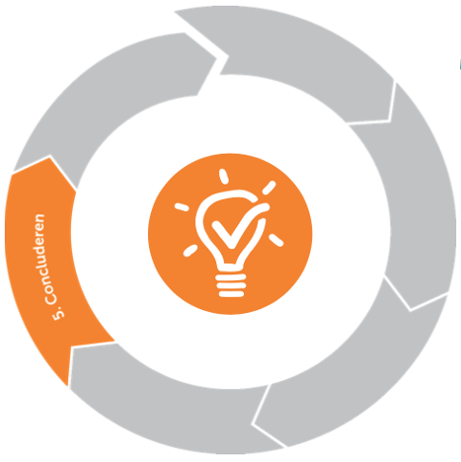
Opdracht 19: geef antwoord op de onderzoeksvraag
Doel: je geeft antwoord op de onderzoeksvraag en eventuele deelvragen en je neemt de hypothese(n) aan of je verwerpt de hypothese(n).
Benodigdheden:
De (hoofd)onderzoeksvraag en eventuele deelvragen die in je onderzoek centraal stonden
De hypothese(n) die je voor de uitvoering van je onderzoek hebt opgesteld.
Ga naar stappenplan voor geef antwoord op de onderzoeksvraag
Stap 1: Check of je de resultaten overzichtelijk gemaakt hebt.
Stap 2: Lees je onderzoeksvraag en deelvragen nog eens goed.
Stap 3: Geef een antwoord op de deelvragen en op de onderzoeksvraag.
Stap 4: Bepaal per hypothese die je hebt opgesteld of je de hypothese verwerpt of aanneemt.
Stap 5: Noteer in je verslag of je de hypothese verwerpt of aanneemt. Gebruikt zo min mogelijk woorden.
Terug naar Concluderen

Slide 136
Stappenplan geef antwoord op de onderzoeksvraag
Stap 1: Check of je de resultaten overzichtelijk gemaakt hebt.
Zorg dat je zelf een goed beeld hebt van de resultaten van je onderzoek, want dan ben je beter in staat om een juiste conclusie te trekken.
Stap 2: Lees je onderzoeksvraag en deelvragen nog eens goed.
Dit is belangrijk omdat je alleen een antwoord geeft op de vragen. Andere kennis die je door je onderzoek te weten bent gekomen, benoem je dus niet in je conclusie.
Stap 3: Geef een antwoord op de deelvragen en op de onderzoeksvraag.
Benoem elke deelvraag en geef heel precies antwoord. Benoem tenslotte de onderzoeksvraag en geef een samenvattend antwoord.
Stap 4: Bepaal per hypothese die je hebt opgesteld of je de hypothese verwerpt of aanneemt.
Hypothese verwerpen: Je verwerpt de hypothese volledig als de conclusie van je onderzoek niet of gedeeltelijk overeenkomt met de verwachting die je had.
Hypothese aannemen: Je neemt de hypothese aan als de conclusie van je onderzoek volledig overeenkomt met de verwachting die je had.
Stap 5: Noteer in je verslag of je de hypothese verwerpt of aanneemt. Gebruikt zo min mogelijk woorden.
Terug naar Concluderen

Slide 137
Opdracht 20: verklaar je conclusie
Doel: je geeft een mogelijke verklaring van de conclusie die je gegeven hebt en/of je geeft een mogelijke verklaring voor niet gevonden resultaten.
Benodigdheden:
De (hoofd)onderzoeksvraag en eventuele deelvragen die in je onderzoek centraal stonden
De hypothese(n) die je voor de uitvoering van je onderzoek hebt opgesteld.
Stap 1: Bedenk een mogelijke verklaring van de conclusie.
Leg uit waarom het logisch is dat jij deze resultaten uit je onderzoek hebt gekregen. Onderbouw dit met literatuur.
Stap 2: Bedenk een mogelijke verklaringen voor het niet vinden van bepaalde resultaten. Onderbouw dit met literatuur. Leg uit waarom het logisch is dat je bepaalde resultaten niet uit je onderzoek hebt gekregen, terwijl je die wel had verwacht. Onderbouw dit met literatuur of met eigenschappen van je onderzoek, zoals een andere doelgroep, andere onderzoeksomgeving, andere instrumenten etc.
Terug naar Concluderen

Slide 138
Opdracht 21: tekortkomingen
In je conclusie noteer je ook tekortkomingen van je onderzoek. Dat voelt gek, omdat je eigenlijk je eigen onderzoek weer onderuithaalt! Toch is het nodig dat je kritisch bent naar je eigen onderzoek, omdat je in de meeste gevallen je conclusie niet zo stellig kan noteren. Ook al heb je systematisch onderzoek gedaan, er zijn altijd wel argumenten te vinden waarom het onderzoek niet goed is uitgevoerd. Voor de lezer van jouw verslag is dit nuttige informatie. De lezer kan dan zelf een afweging maken in hoeverre de resultaten van jouw onderzoek bruikbaar zijn.
Doel: je omschrijft de tekortkomingen van je onderzoek (betrouwbaarheid, validiteit en representativiteit).
Benodigdheden:
De (hoofd)onderzoeksvraag en eventuele deelvragen die in je onderzoek centraal stonden
De hypothese(n) die je voor de uitvoering van je onderzoek hebt opgesteld.
Ga naar stappenplan voor tekortkomingen
Terug naar Concluderen

Slide 139
Stappenplan tekortkomingen
Stap 1: Wees je bewust van de relevantie om tekortkomingen in je conclusie van je onderzoek te noemen:
Stap 2: Lees je onderzoeksplan nog een keer. Bekijk goed welke plannen je hebt opgeschreven om de representativiteit, validiteit en betrouwbaarheid van je onderzoek te verhogen. In hoeverre heb je dit plan echt uitgevoerd? Waarin ben je niet geslaagd om het te realiseren?
Stap 3: Noteer tekortkomingen wat betreft representativiteit.
Stap 4: Noteer tekortkomingen wat betreft validiteit.
Stap 5: Noteer tekortkomingen wat betreft betrouwbaarheid.
Stap 6: Noteer advies voor vervolg van je onderzoek. Buig de tekortkomingen om naar een advies voor vervolgonderzoek.
Terug naar Concluderen

Slide 140
Opdracht 22: advies
Doel: je geeft advies voor vervolg van je onderzoek.
Benodigdheden:
De (hoofd)onderzoeksvraag en eventuele deelvragen die in je onderzoek centraal stonden
De hypothese(n) die je voor de uitvoering van je onderzoek hebt opgesteld.
Stap 1: Blik terug naar je onderzoeksplan waar je de relevantie van je onderzoek hebt beschreven. Bij het opstellen van de onderzoeksvraag heb je al nagedacht over de maatschappelijk, wetenschappelijk of praktische relevantie.
Stap 2: Denk na over wie je specifiek kan adviseren op basis van je onderzoek. Zijn dat andere onderzoekers, mensen met een bepaald beroep of mensen met een specifieke eigenschap? Of meerdere doelgroepen?
Stap 3: Denk na over wat je specifiek kan adviseren aan iedere doelgroep. Wees zo specifiek mogelijk in je beschrijving.
Ga door naar de volgende fase: Presenteren
Terug naar Concluderen

Slide 141
Concluderen – Wees nieuwsgierig
De volgende vaardigheden voor ‘Wees nieuwsgierig’ gebruik je in de fase ‘Concluderen’
is nieuwsgierig naar wat er uit het onderzoek komt.
stelt nieuwe vragen over (deel)onderwerpen die hij of zij niet heeft onderzocht maar die wel te maken hebben met het onderzoek.
Terug naar Concluderen

Slide 142
Concluderen – Neem waar
De volgende vaardigheden voor ‘Neem waar’ gebruik je in de fase ‘Concluderen’
ziet en benoemt de opvallende zaken uit de waarnemingen en formuleert op basis daarvan een conclusie.
let op de omgeving en omstandigheden bij de interpretatie van de gegevens.
Terug naar Concluderen

Slide 143
Concluderen – Gebruik je verbeelding
De volgende vaardigheden voor ‘Gebruik je verbeelding’ gebruik je in de fase ‘Concluderen’
bedenkt zo veel mogelijk theorieën en verklaringen voor de gevonden resultaten en durft daarbij in nieuwe en ongebruikelijke richtingen te denken.
Terug naar Concluderen

Slide 144
Concluderen – Trek in twijfel
De volgende vaardigheden voor ‘Trek in twijfel’ gebruik je in de fase ‘Concluderen’
controleert geformuleerde conclusies door te zoeken naar bewijzen die de conclusies weerleggen.
herkent tekortkomingen van de geformuleerde conclusie.
herkent tekortkomingen in de wijze van zijn of haar onderzoek.
maakt onderscheid tussen feiten en meningen.
Terug naar Concluderen

Slide 145
Concluderen – Deel ideeën
De volgende vaardigheden voor ‘Deel ideeën’ gebruik je in de fase ‘Concluderen’
deelt de resultaten op in stukken op basis van kenmerken.
bedenkt of de kenmerken overeenkomen of afwijken en of ze veranderen.
geeft betekenis aan elk onderdeel van de resultaten en gaat na welke interpretatie het beste past bij de verschillende onderdelen.
Terug naar Concluderen

Slide 146
Concluderen – Ontdek de samenhang
De volgende vaardigheden voor ‘Ontdek de samenhang’ gebruik je in de fase ‘Concluderen’
deelt de conclusie van het onderzoek met anderen op een heldere en begrijpelijke manier.
denkt na over het belang van het onderzoek en deelt dit met anderen.
staat open voor feedback van anderen en gaat hier over in gesprek.
Terug naar Concluderen

Slide 147
Concluderen – Hak in stukken
De volgende vaardigheden voor ‘Hak in stukken’ gebruik je in de fase ‘Concluderen’
zoekt verbanden tussen de resultaten van het onderzoek.
ontdekt hoe zaken invloed op elkaar kunnen uitoefenen.
verklaart de samenhang en gebruikt daarbij passende redeneringen.
gebruikt modellen om de samenhang weer te geven.
Terug naar Concluderen

Slide 148
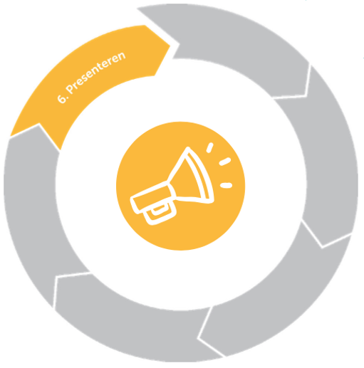
Opdracht 23: je verslag schrijven
Doel: je schrijf je hele profielwerkstuk. Let erop dat je alle onderdelen in de juiste volgorde opneemt. Zorg dat je volledig bent, maar geen overbodige informatie opneemt. Gebruik de checklist uit deze activiteit als hulpmiddel.
Benodigdheden: je voltooide brononderzoek, het plan van aanpak, de uitvoering van je onderzoek en je conclusies.
Je onderzoeksartikel bestaat uit verschillende onderdelen. In elk onderdeel of hoofdstuk moeten een aantal dingen benoemd worden: voorblad, samenvatting, voorwoord, inhoudsopgave, inleiding, methode, resultaten, conclusie, discussie, referenties, bijlagen.
In het bijgevoegde document staat per onderdeel beschreven wat er benoemd moet worden. Vink af wat je beschreven hebt.
Mijn verslag - Formulier.docx (nog niet beschikbaar)
Terug naar Presenteren

Slide 149
Opdracht 24: bereid jouw presentatie voor
Doel: je geeft een mogelijke verklaring van de conclusie die je gegeven hebt en/of je geeft een mogelijke verklaring voor niet gevonden resultaten.
Benodigdheden:
De (hoofd)onderzoeksvraag en eventuele deelvragen die in je onderzoek centraal stonden
De hypothese(n) die je voor de uitvoering van je onderzoek hebt opgesteld.
Stap 1: Wees je bewust van de relevantie van een presentatie van jouw onderzoek.
Stap 2: Bedenk voor welke doelgroep jouw onderzoek het meest relevant is.
Stap 3: Bedenk op welke manier je deze doelgroep het beste kan bereiken.
Stap 4: Bepaal het doel en de inhoud van de presentatie en maak de presentatie (in welke vorm dan ook).
Stap 5: Oefen de presentatie of leg de presentatie aan iemand voor en vraag feedback.
Stap 6: Geef de presentatie aan de doelgroep. Verspreid het filmpje, de poster of houd de presentatie voor een bepaald publiek.
Terug naar Presenteren

Slide 150
Stap 2: wat is je doelgroep?
De school heeft voor jou al bepaald in welke vorm je de presentatie moet geven. Wie komen er naar je presentatie luisteren? Of wie zal je presentatieposter bekijken?
Geef een gedetailleerde beschrijving van jouw doelgroep. Noem kenmerken van de doelgroep. Denk aan: Wat kan je zeggen over de gemiddelde leeftijd van de groep? Intelligentie(niveau)? Voorkennis?
Terug naar Opdracht 23: bereid jouw presentatie voor
Mijn presentatie - Formulier.docx (nog niet beschikbaar)

Slide 151
Stap 3: hoe kun je de doelgroep bereiken?
De school kiest voor een bepaalde manier om je onderzoek te presenteren. Hier zul je je dus aan moeten houden. Je kunt wel nadenken over hoe je je doelgroep het beste kunt benaderen in jouw presentatie. Hoe zal jij je presentatie moeten inrichten zodat het goed aansluit bij de doelgroep?
Denk aan: Gebruik je informele of formele taal? Welke voorbeelden kan je gebruiken en zullen herkenbaar zijn voor de doelgroep? Gebruik je een filmpje of een powerpoint? Gebruik je een demonstratie van je product of opstelling?
Terug naar Opdracht 23: bereid jouw presentatie voor
Mijn presentatie - Formulier.docx (nog niet beschikbaar)

Slide 152
Stap 4: doel en inhoud van de presentatie
Doel: denk goed na over wat je precies wilt overbrengen aan de doelgroep. Wat is jouw boodschap? Welke informatie heeft jouw doelgroep sowieso nodig?
Inhoud: benoem de volgende onderdelen:
Verwondering
Aansluiting met bestaande kennis
Onderzoeksvraag
Methode
Uitkomsten
Conclusies Discussie
Evaluatie
Meer informatie over deze onderdelen vindt je in het bijgevoegde document. Vink af welke onderdelen je in jouw presentatie verwerkt hebt:
Terug naar Opdracht 23: bereid jouw presentatie voor
Mijn presentatie - Formulier.docx (nog niet beschikbaar)

Slide 153
Stap 5: vraag feedback
Welke vorm van presentatie je ook kiest: Oefen je presentatie voor een paar mensen, laat het filmpje aan mensen zien of laat hen je poster bekijken en lezen. Vraag naar feedback: Begrijpen ze wat je hen wilt vertellen? Wat is wel/niet duidelijk voor hen? Wat voor tips hebben ze om je presentatie nog sterker te maken?
Noteer je feedback in het bijgevoegde document.
Terug naar Opdracht 23: bereid jouw presentatie voor
Mijn presentatie - Formulier.docx (nog niet beschikbaar)

Slide 154
Presenteren – Wees nieuwsgierig
De volgende vaardigheden voor ‘Wees nieuwsgierig’ gebruik je in de fase ‘Presenteren’
is nieuwsgierig naar wat anderen denken over het onderzoek.
stelt nieuwsgierige vragen tijdens de presentaties van anderen om er alles over te weten te komen.
Terug naar Presenteren

Slide 155
Presenteren – Neem waar
De volgende vaardigheden voor ‘Neem waar’ gebruik je in de fase ‘Presenteren’
deelt de waarnemingen van het onderzoek vanuit een objectieve houding.
onderbouwt de waarneming op basis van de gebruikte meetinstrumenten.
Terug naar Presenteren

Slide 156
Presenteren – Gebruik je verbeelding
De volgende vaardigheden voor ‘Gebruik je verbeelding’ gebruik je in de fase ‘Presenteren’
bedenkt ideeën op welke manier het publiek / de lezer het onderzoek praktisch zouden kunnen gebruiken.
Terug naar Presenteren

Slide 157
Presenteren – Trek in twijfel
De volgende vaardigheden voor ‘Trek in twijfel’ gebruik je in de fase ‘Presenteren’
presenteert of deelt het onderzoek met een kritische houding.
onderbouwt de conclusies en tekortkomingen.
gaat na of de resultaten van het onderzoek
bruikbaar zijn voor anderen.
inspecteert de juistheid van bevindingen
van anderen in de onderzoeksartikelen en presentaties.
Terug naar Presenteren

Slide 158
Presenteren – Deel ideeën
De volgende vaardigheden voor ‘Deel ideeën’ gebruik je in de fase ‘Presenteren’
gaat in op elk stuk van het onderzoek en richt zich op de kern van de stukken.
deelt de betekenis van de gegevens of variabelen en interpreteert deze gegevens.
Terug naar Presenteren

Slide 159
Presenteren – Ontdek de samenhang
De volgende vaardigheden voor ‘Ontdek de samenhang’ gebruik je in de fase ‘Presenteren’
presenteert zijn of haar onderzoek op een heldere en begrijpelijke manier.
controleert of de ander het begrijpt.
staat open voor feedback van anderen en
gaat daarover in gesprek.
vult de ideeën en inzichten van de ander aan.
Terug naar Presenteren

Slide 160
Presenteren – Hak in stukken
De volgende vaardigheden voor ‘Hak in stukken’ gebruik je in de fase ‘Presenteren’
gaat tijdens de presentatie en in het onder- zoeksartikel in op de samenhang tussen de stukken (en variabelen) van het onderzoek.
maakt duidelijk hoe zaken invloed op elkaar uitoefenen.
verklaart de samenhang en gebruikt hierbij redeneringen.
Terug naar Presenteren

Slide 161
Overzicht opdrachten Verwonderen
Verwonderen
Opdracht 1: maak een plan voor een themakeuze
Opdracht 2: Maak een top 6-10

Slide 162
Overzicht opdrachten Verkennen
Opdracht 3: thema kiezen
Opdracht 4: onderzoeksvraag, deelvragen en hypotheses
Opdracht 5: verzamel informatie over het thema
Opdracht 6: analyseer de informatie
Opdracht 7: maak een onderzoeksvraag
Opdracht 7a: maak kennis met het vragenmachientje
Opdracht 7b: bestudeer het voorbeeld
Opdracht 7c: formuleer het doel van het onderzoek
Opdracht 7d: maak je eigen onderzoeksvraag met behulp van het vragenmachientje
Opdracht 8: maak deelvragen
Opdracht 8a: stel deelvragen op
Opdracht 8b: controleer deelvragen
Opdracht 9: stel hypothesen op
Opdracht 9a: stel hypothesen op
Opdracht 9b: controleer hypothesen

Slide 163
Overzicht opdrachten Onderzoek opzetten
Opdracht 10: kwantitatief of kwalitief onderzoek
Opdracht 11: onderzoeksmethoden
Opdracht 12: mijn planning
Opdracht 13: mijn onderzoeksplan

Slide 164
Overzicht opdrachten Onderzoek uitvoeren
Opdracht 14: gegevens vastleggen
Opdracht 15: gegevens ordenen
Opdracht 16: maak je onderzoeksinstrument
Opdracht 17: beïnvloedende factoren vaststellen
Opdracht 17a: representativiteit
Opdracht 17b: betrouwbaarheid
Opdracht 17c: validiteit
Opdracht 17d: placebo effect
Opdracht 18: gegevens analyseren

Slide 165
Overzicht opdrachten Conclusies
Opdracht 19: geef antwoord op de onderzoeksvraag
Opdracht 20: verklaar je conclusie
Opdracht 21: tekortkomingen
Opdracht 22: advies

Slide 166
Overzicht opdrachten Presenteren
Opdracht 23: je verslag schrijven
Opdracht 24: bereid jouw presentatie voor

Slide 167
Overzicht activiteiten Verwonderen
Activiteit: hoger onderwijsinstellingen
Activiteit: populair wetenschappelijke tijdschrijften
Activiteit: nieuwsgierige vragen
Activiteit: brainstormen
Activiteit: vakken op school

Slide 168
Overzicht activiteiten Verkennen
Activiteit kijk naar de wereld om je heen!
Activiteit stel vragen vanuit een ander perspectief
Activiteit gebruik de vragenformule
Activiteit Brainwriting

Slide 169
Overzicht formulieren (1)
Inlevereisen.pdf
Beoordelingsmatrix Onderzoeksplan.pdf
Beoordelingsmatrix Tussenrapport.pdf (nog niet beschikbaar)
Beoordelingsmatrix Eindrapport.pdf (nog niet beschikbaar)
Beoordelingsmatrix Presentatie.pdf (nog niet beschikbaar)
Eindcijfer.pdf
Logboek - Format.docx
Contract - Format.docx

Slide 170
Overzicht formulieren (2)
Plan voor themakeuze - Formulier.docx
Kijk naar de wereld om je heen - Formulier.docx
Stel vragen vanuit een ander perspectief - Formulier.docx
Gebruik de vragenformule - Formulier.docx
Brainwriting - Formulier.docx
Vragenmachientje - Formulier.docx
Mijn onderzoeksvraag - Formulier.docx
Mijn onderzoeksmethoden - Formulier.docx
Mijn planning - Formulier.docx
Mijn onderzoeksplan - Format.docx
Mijn planning - Formulier.xlsx

Slide 171
Overzicht formulieren (3)
Gegevens vastleggen - Formulier.docx (nog niet beschikbaar)
Gegevens ordenen - Formulier.docx (nog niet beschikbaar)
Beïnvloedende factoren vastleggen - Formulier.docx (nog niet beschikbaar)
Gegevens analyseren - Formulier.docx (nog niet beschikbaar)
Mijn verslag - Formulier.docx (nog niet beschikbaar)
Mijn presentatie - Formulier.docx (nog niet beschikbaar)

